Slide 1
διαλεκτΟΛΟΓΙΑ Ενότητα 11 & 12: Η ΔΙΑΛΕΚΤΙΚΗ ΠΟΙΚΙΛΙΑ ΣΤΗΝ ΕΛΛΗΝΙΚΗ ΝΟΗΜΑΤΙΚΗ ΓΛΩΣΣΑ (ΕΝΓ)
Δρ. Βασιλική Ζαχαροπούλου
v_zacharopoulou@ac.upatras.gr
(Χειμερινό εξάμηνο 2025-26)

Slide 2
ΕΡΩΤΗΣΕΙΣ για τις νοηματικές γλώσσες
Είναι η νοηματική γλώσσα μία/παγκόσμια;
Είναι η νοηματική γλώσσα αναπαράσταση της προφορικής ομιλούμενης γλώσσας; Επινοήθηκε από ακούοντες ανθρώπους;
Οι νοηματικές γλώσσες απεικονίζουν τα δακτυλικά αλφάβητα;
Είναι οι νοηματικές γλώσσες παντομίμα και χειρονομίες, δηλαδή είναι εξολοκλήρου εικονικές;
Οι νοηματικές γλώσσες υστερούν σε εκφραστικότητα σε σχέση με τις ομιλούμενες;
Έχουν οι νοηματικές γλώσσες γραμματική;

Slide 3
Η νοηματική γλώσσα ΔΕΝ είναι μία/παγκόσμια
Adamorobe Sign Language [ads] (A language of Ghana)
Afghan Sign Language [afg] (A language of Afghanistan)
Al-Sayyid Bedouin Sign Language [syy] (A language of Israel)
Albanian Sign Language [sqk] (A language of Albania)
Algerian Sign Language [asp] (A language of Algeria)
American Sign Language [ase] (A language of United States)
Argentine Sign Language [aed] (A language of Argentina)
Armenian Sign Language [aen] (A language of Armenia)
Australian Aborigines Sign Language [asw] (A language of Australia)
Australian Sign Language [asf] (A language of Australia)
Austrian Sign Language [asq] (A language of Austria)

Slide 4
Η νοηματική γλώσσα ΔΕΝ είναι μία/παγκόσμια
Bamako Sign Language [bog] (A language of Mali)
Ban Khor Sign Language [bfk] (A language of Thailand)
Bengkala Sign Language [bqy] (A language of Indonesia)
Bolivian Sign Language [bvl] (A language of Bolivia)
Brazilian Sign Language [bzs] (A language of Brazil)
British Sign Language [bfi] (A language of United Kingdom)
Bulgarian Sign Language [bqn] (A language of Bulgaria)
Catalan Sign Language [csc] (A language of Spain)
Chadian Sign Language [cds] (A language of Chad)
Chiangmai Sign Language [csd] (A language of Thailand)

Slide 5
Η νοηματική γλώσσα ΔΕΝ είναι μία/παγκόσμια
Chilean Sign Language [csg] (A language of Chile)
Chinese Sign Language [csl] (A language of China)
Colombian Sign Language [csn] (A language of Colombia)
Costa Rican Sign Language [csr] (A language of Costa Rica)
Croatia Sign Language [csq] (A language of Croatia)
Cuba Sign Language [csf] (A language of Cuba)
Czech Sign Language [cse] (A language of Czech Republic)
Danish Sign Language [dsl] (A language of Denmark)
Dominican Sign Language [doq] (A language of Dominican Republic)
Ecuadorian Sign Language [ecs] (A language of Ecuador)
Egypt Sign Language [esl] (A language of Egypt)

Slide 6
Η νοηματική γλώσσα ΔΕΝ είναι μία/παγκόσμια
Estonian Sign Language [eso] (A language of Estonia)
Ethiopian Sign Language [eth] (A language of Ethiopia)
Finland-Swedish Sign Language [fss] (A language of Finland)
Finnish Sign Language [fse] (A language of Finland)
Flemish Sign Language [vgt] (A language of Belgium)
French Belgian Sign Language [sfb] (A language of Belgium)
French Sign Language [fsl] (A language of France)
German Sign Language [gsg] (A language of Germany)
Ghanaian Sign Language [gse] (A language of Ghana)
Greek Sign Language [gsl] (A language of Greece) κ.ο.κ…..

Slide 7
Οι νοηματικές γλώσσες ΔΕΝ απεικονίζουν ομιλούμενες γλώσσες
Δεν υπάρχει σχέση ένα-προς-ένα μεταξύ ομιλούμενων και νοηματικών γλωσσών.
Aμερικανική Νοηματική Γλώσσα(ASL) – Βρετανική Νοηματική Γλώσσα (BSL)
Ελληνική Νοηματική Γλώσσα(ΕΝΓ) – Κυπριακή Νοηματική Γλώσσα (ΚΝΓ)
Ισπανική Νοηματική Γλώσσα – Καταλανική Νοηματική Γλώσσα

Slide 8
Οι νοηματικές γλώσσες ΔΕΝ απεικονίζουν τις αντίστοιχες εθνικές ομιλούμενες γλώσσες
Η Ελληνική Νοηματική Γλώσσα (ΕΝΓ) είναι η φυσική γλώσσα της κοινότητας των Κωφών στην Ελλάδα.
Η ΕΝΓ λέγεται ελληνική γιατί χρησιμοποιείται στην Ελλάδα από Έλληνες νοηματιστές.
Αυτό δεν σημαίνει ότι η ΕΝΓ απεικονίζει την ομιλούμενη ελληνική γλώσσα ή ότι προέρχεται από αυτήν.
Πρόκειται για ένα αυτόνομο γλωσσικό σύστημα που μπορεί να μελετηθεί και να αναλυθεί όπως και κάθε άλλη φυσική γλώσσα.

Slide 9
Χρήστες/ Ομιλητές
Κωφοί των οποίων οι γονείς ήταν Κωφοί και κατέκτησαν την ΕΝΓ ως μητρική γλώσσα.
Ακούοντα παιδιά Κωφών γονέων (δίγλωσση κατάκτηση γλώσσας).
Κωφοί των οποίων οι γονείς ήταν ακούοντες και παρακολούθησαν από παιδική ηλικία ειδικά σχολεία κωφών.

Slide 10
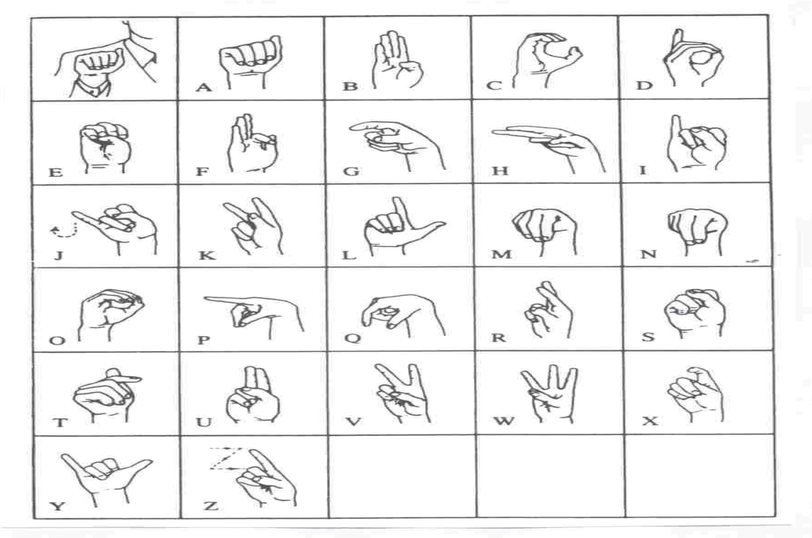
Οι νοηματικές γλώσσες ΔΕΝ ταυτίζονται με τα δακτυλικά αλφάβητα

Slide 11
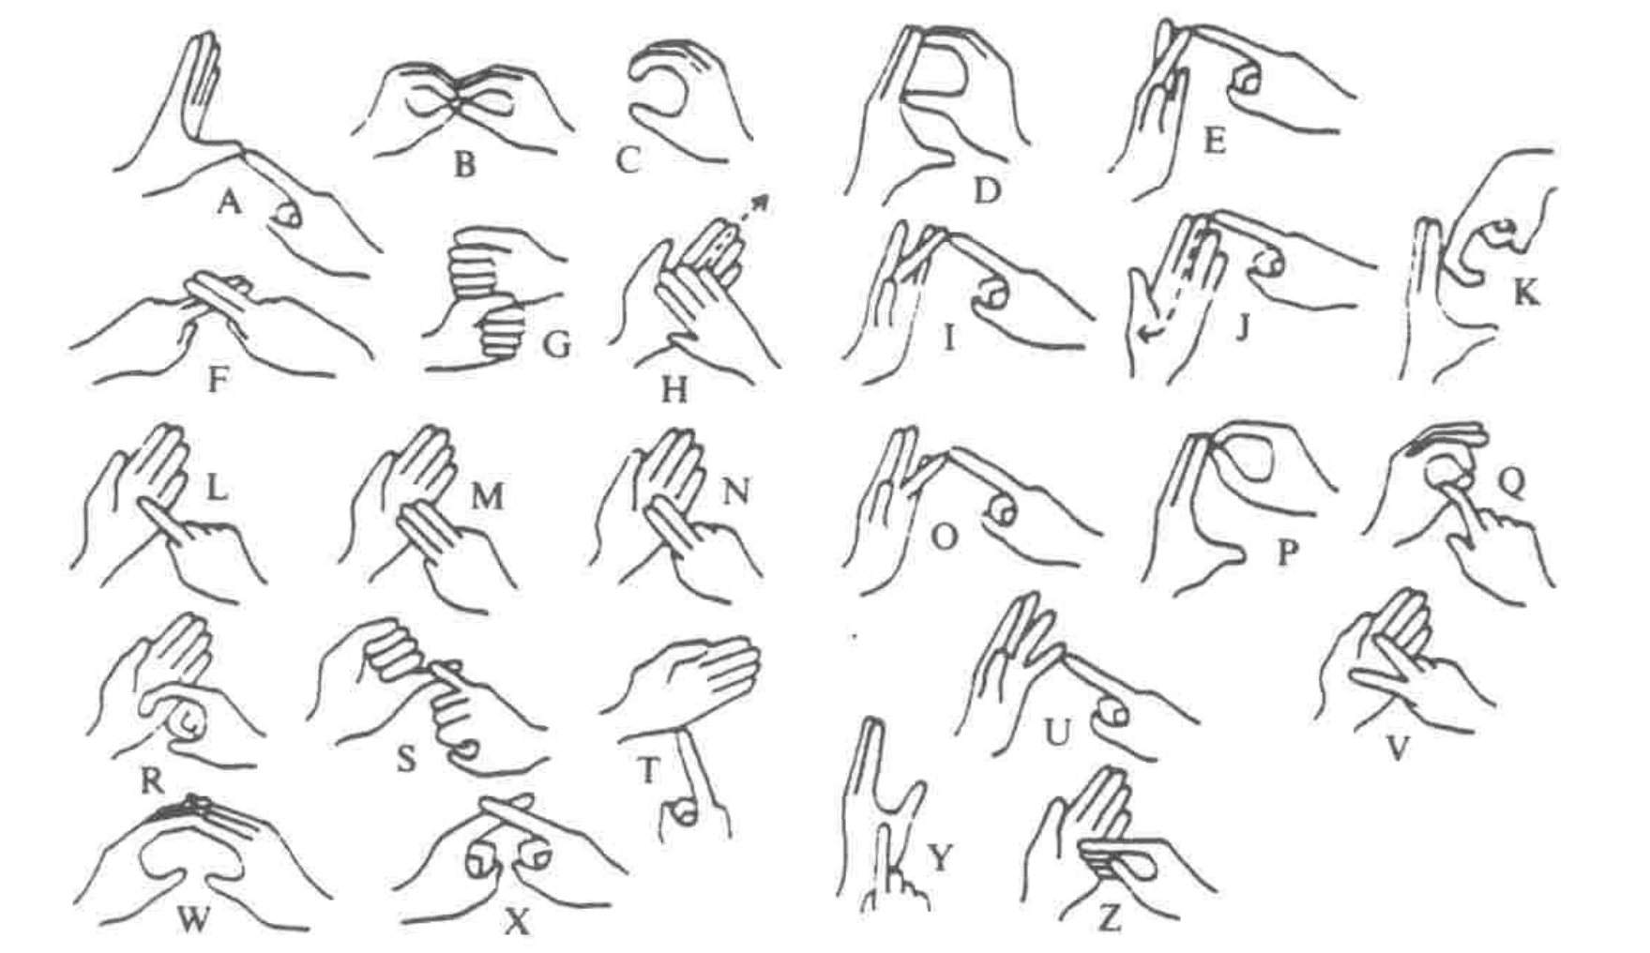
Οι νοηματικές γλώσσες ΔΕΝ ταυτίζονται με τα δακτυλικά αλφάβητα

Slide 12
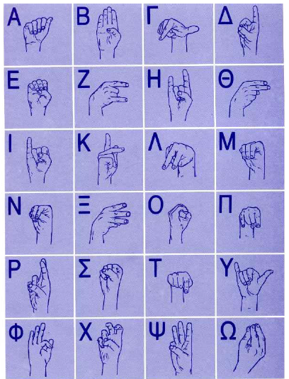
Οι νοηματικές γλώσσες ΔΕΝ ταυτίζονται με τα δακτυλικά αλφάβητα
ΟΜΟΣΠΟΝΔΙΑ ΚΩΦΩΝ ΕΛΛΑΔΟΣ ΕΛΛΗΝΙΚΟ ΔΑΚΤΥΛΙΚΟ ΑΛΦΑΒΗΤΟ

Slide 13
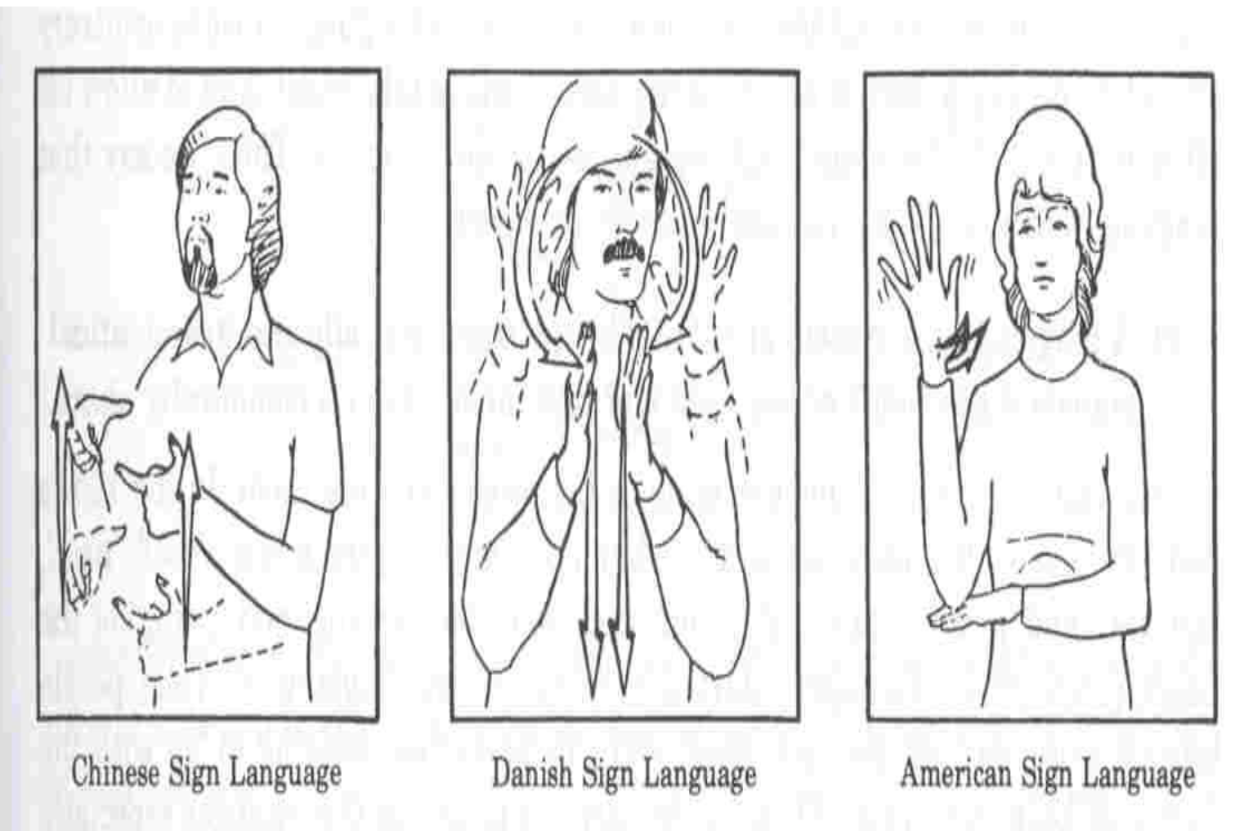
Νοηματικές γλώσσες και εικονικότητα (iconicity)
«δέντρο»

Slide 14
Εικονικότητα υπάρχει και στις ομιλούμενες γλώσσες (ηχομιμητικές λέξεις)
Κικιρίκου
cock-a-doodle-doo
Μου(μουγκρίζω)
Γαβ(γαβγίζω)

Slide 15
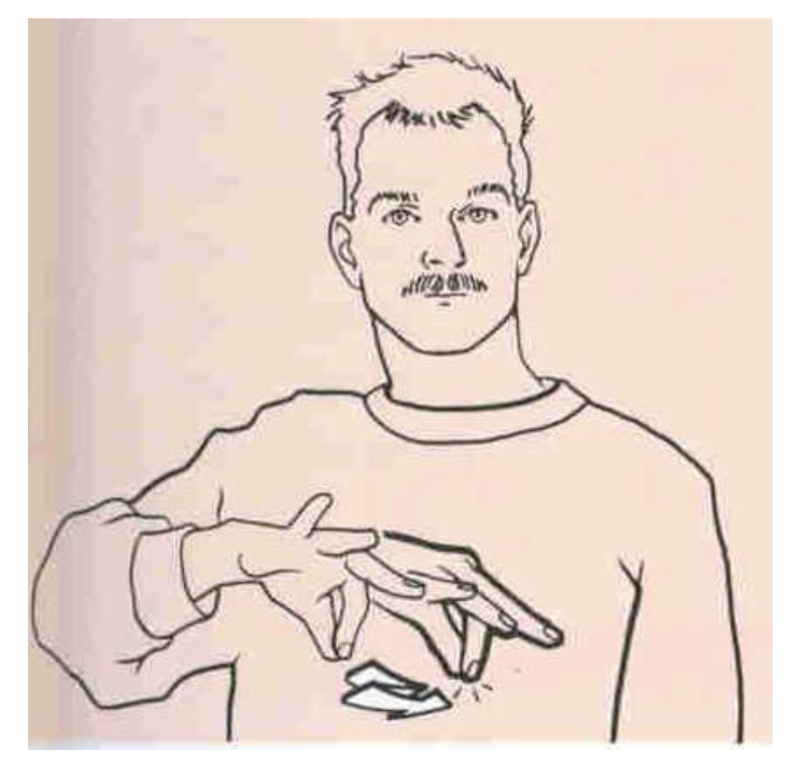
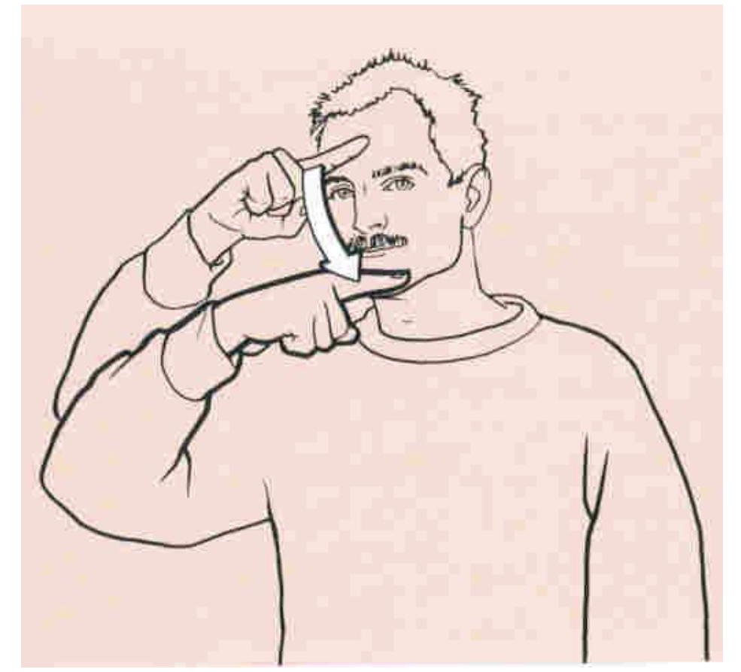
Οι νοηματικές γλώσσες ΔΕΝ ειναι εξ’ ολοκληρου εικονικες (iconic)
« αθώος » NGT « πατέρας » ASL

Slide 16
Οι νοηματικές γλώσσες ΔΕΝ ειναι εξ’ ολοκληρου εικονικες (iconic)
Όπως και οι ομιλούμενες γλώσσες, έτσι και οι νοηματικές έχουν στοιχεία εικονικότητας.
Όπως και για τις ομιλούμενες γλώσσες, αν οι νοηματικές ήταν αποκλειστικά εικονικές γλώσσες, τότε δεν θα υπήρχε κανένα περιθώριο ποικιλότητας:
θα υπήρχε μία και μοναδική νοηματική γλώσσα ή
οι διαφορετικές νοηματικές γλώσσες θα ήταν αντιληπτές από όλους (νοηματιστές και μη )

Slide 17
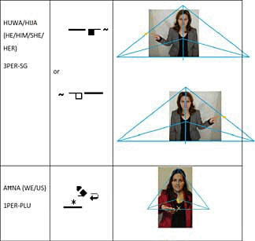
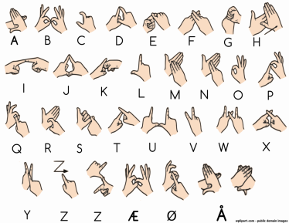
Οι νοηματικές γλώσσες ΔΕΝ έχουν γραπτή μορφή

Slide 18
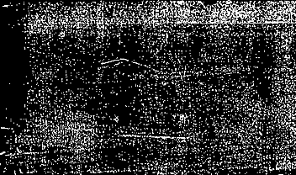
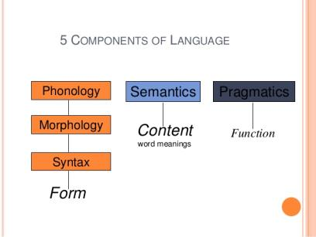

Ομοιότητες μεταξύ νοηματικών και ομιλούμενων γλωσσών
Νοηματικές και ομιλούμενες γλώσσες έχουν κοινά χαρακτηριστικά και ιδιότητες σε όλα τα επίπεδα της γλωσσική δομής.

Slide 19
Ομοιότητες μεταξύ νοηματικών και ομιλούμενων γλωσσών
Κωφά παιδιά κατακτούν τις νοηματικές γλώσσες με παρόμοιο τρόπο που τα ακούοντα παιδιά κατακτούν τις ομιλούμενες.
Η γλωσσική επεξεργασία στον εγκέφαλο γίνεται με παρόμοιο τρόπο.
Και τα δύο είδη γλωσσών διαθέτουν ποικιλότητα και υπόκεινται σε γλωσσική αλλαγή.

Slide 20
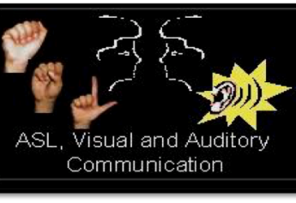
Διαφορές μεταξύ νοηματικών και ομιλουμένων γλωσσών
Διαφοροποιούνται ως προς την τροπικότητα (modality):
Οι ομιλούμενες γλώσσες
χρησιμοποιούν το ανώτερο αναπνευστικό (φωνο-λαρυγγικό) για την άρθρωση ή εκφορά του λόγου.
Πρόσληψη διά της ηχητικής οδού
Προφορικοακουστικές
Οι νοηματικές γλώσσες
χρησιμοποιούν τα χέρια (με κίνηση ή χωρίς), σημεία του σώματος και το χώρο μπροστά στον νοηματιστή (νοηματικός χώρος).
Πρόσληψη διά της οπτικής οδού
Οπτικοκινητικές

Slide 21
Διαφορές μεταξύ νοηματικών και ομιλουμένων γλωσσών
Οι ομιλούμενες γλώσσες
Έχουν σειριακή μορφή. Τα στοιχεία ακολουθούν το ένα μετά το άλλο.
Οι νοηματικές γλώσσες
Είναι σειριακές αλλά έχουν τη δυνατότητα να εκφράσουν γραμματικά στοιχεία με ταυτόχρονες δομές με τη χρήση εκφράσεων του προσώπου.

Slide 22
Ο νοηματικός χώρος / χώρος νοηματισμού
Απόρροια της διαφοράς ως προς την τροπικότητα είναι και η χρήση του τοπογραφικού χώρου για γραμματικούς λόγους.
Οι νοηματικές γλώσσες χρησιμοποιούν το χώρο με συστηματικό τρόπο.

Slide 23
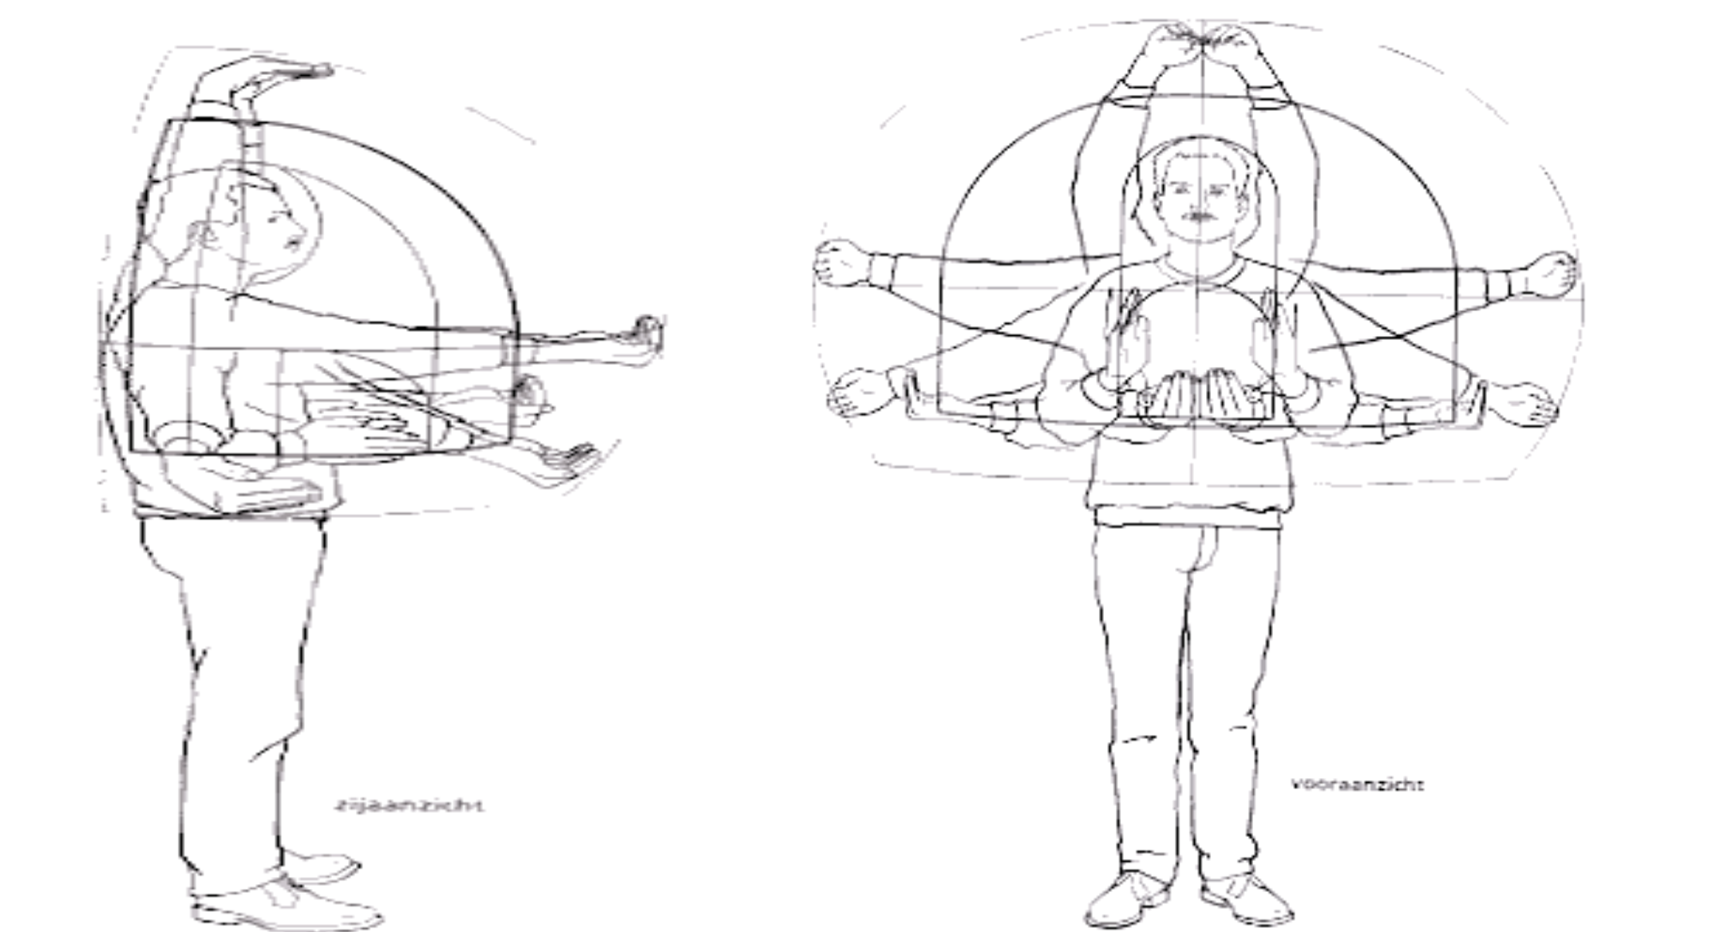
Ο νοηματικός χώρος / χώρος νοηματισμού

Slide 24
Η έρευνα της νοηματικής
Πρώτες έρευνες στις Η.Π.Α. 1960 (W. Stokoe).
ΗΠΑ: Casterline & Groneberg (1965), Baker & Padden (1978), Klima & Bellugi (1978), Liddel (1978), Brentari (2002).
Μεγάλη Βρετανία: (Brennan & Lawson 1980, Lawson 1983, Brennan 1984, Sutton-Spence & Woll 1999).
Ελλάδα: Λαμπροπούλου (1995, 1997) φωνολογία, Κουρμπέτης (1999) φωνολογία, Παπασπύρου (1998) φωνολογία/σύνταξη, Σαπουντζάκη (2007) σημασιολογία, Άντζακας (2008) μορφολογία - σύνταξη, Χατζοπούλου (2008) γλωσσική κατάκτηση, Μαυρέας (2011) κοινωνιογλωσσολογία, Ανδρικοπούλου (2016) μορφολογία, Βασιλάκη (2020) φωνητική, Ζαχαροπούλου (2025) μορφοφωνολογία.

Slide 25
ΦΩΝΟΛΟΓΙΑ
Ο όρος ίσως φαίνεται άστοχος όταν μιλάμε για τη νοηματική γλώσσα.
Ο Stokoe (1960) αρχικά χρησημοποιεί αρχικά τους όρους:
cherology - χειρολογία αντί για φωνολογία
chereme - χέρημα αντί για φώνημα
allocher – αλλόχερο αντί για αλλόφωνο
Ωστόσο οι γλωσσολόγοι της νοηματικής χρησιμοποιούν τους όρους της φωνολογίας και γενικότερα της γλωσσολογίας για να δώσουν έμφαση στις ομοιότητες δομής παρά σε διαφορές στα εκφραστικά μέσα.

Slide 26
ΦΩΝΟΛΟΓΙΑ - Τα γλωσσικά σημεία των ΝΓς
Η βασική μονάδα λόγου των νοηματικών γλωσσών είναι το νόημα (sign).
Ο Stokoe (1960) και αργότερα νεότεροι ερευνητές υποστηρίζουν ότι τα νοήματα που χρησιμοποιούν οι Κωφοί δεν είναι ολιστικές χειρονομίες αλλά έχουν εσωτερική δομή όπως και οι λέξεις των ομιλούμενων γλωσσών.
Έτσι το νόημα αποτελείται από αναλύσιμες κατηγορίες οι οποίες αυτόνομες δεν έχουν κάποια σημασία αλλά γλωσσολογικά είναι σημαντικές γιατί διαφοροποιούν σημασίες (φωνήματα).

Slide 27
Στοιχεία Φωνολογίας Ένα νόημα αποτελείται από:
Χειρικά στοιχεία:
Χειρομορφή
Θέση ή τοποθεσία
Κίνηση
Όλες οι παραπάνω διαστάσεις ορίζουν ελάχιστα ζεύγη.
Μη χειρικά στοιχεία
Έκφραση προσώπου,
Κίνηση κεφαλιού - ματιών
Κινήσεις στόματος
Κορμός (στάση του σώματος)
Αντιστοίχιση με υπερτεμαχιακά στοιχεία (προσωδία).

Slide 28
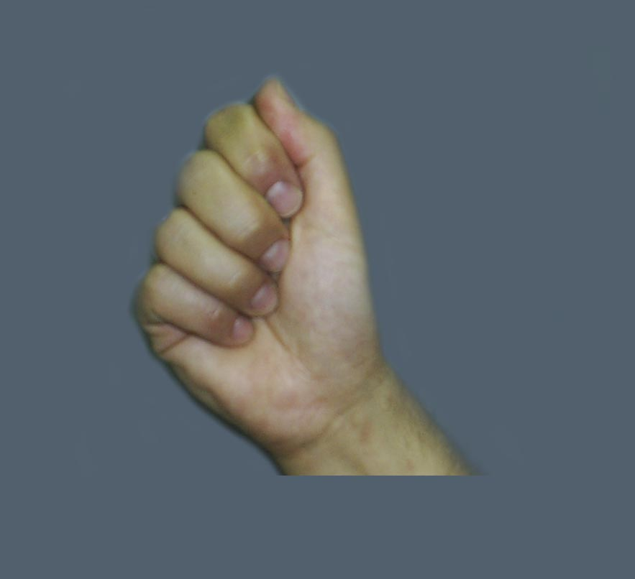

χειρομορφη
Οι μορφές της παλάμης που χρησιμοπούνται για το σχηματισμό των νοημάτων.
Ο αριθμός των χειρομορφών είναι ορισμένος για κάθε νοηματική γλώσσα.
Στην ΕΝΓ έχουμε διαφοροποίηση των ερευνητών για τον αριθμό των χειρομορφών.
Χειρομορφή με δάκτυλα σε έκταση
Χειρομορφή με δάκτυλα κλειστά

Slide 29

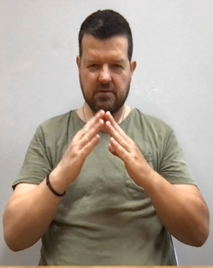
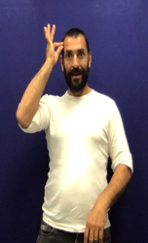
Τοποθεσία
Τοποθεσία ονομάζουμε την περιοχή στην οποία τοποθετείται η χειρομορφή για το σχηματισμό ενός νοήματος.
Τοποθεσία είναι ο χώρος μπροστά στο νοηματιστή ή κάποιο μέρος του προσώπου ή του σώματος.
ΣΠΙΤΙ
ΓΑΛΛΙΑ

Slide 30
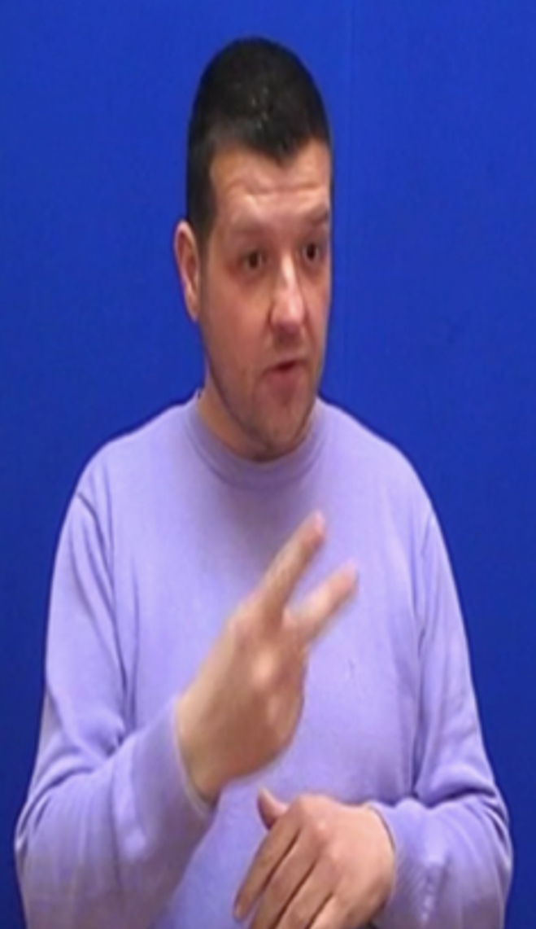
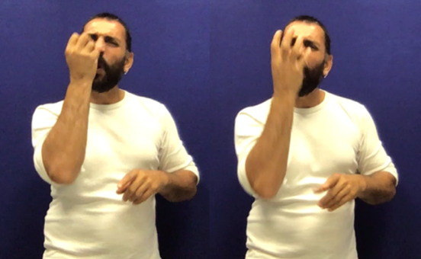
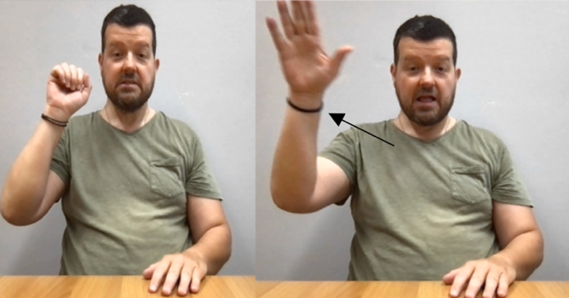
κινηση
Κίνηση ονομάζουμε την κίνηση του χεριού (χειρομορφή) ή πιο απλά την κίνηση του νοήματος.
Τα νοήματα μπορεί να είναι με κίνηση ή χωρίς.
Συνήθως στις ΝΓς περιγράφονται δύο είδη κινήσεων, η διαδρομή κίνησης (path movement) και η εσωτερική κίνηση (internal movement) (Liddell & Johnson 1989· Sandler 1989)
ΛΟΥΛΟΥΔΙ εσωτερική κίνηση – (αλλαγή στην χειρομορφή)
ΔΥΟ
ΞΕΝΟΣ διαδρομή κίνησης + εσωτερική κίνηση

Slide 31
ΕΛΑΧΙΣΤΑ ΖΕΥΓΗ ΦΩΝΟΛΟΓΙΚΗΣ ΑΝΤΙΘΕΣΗΣ (minimal pairs)
Σύμφωνα με τους Stokoe και Brennan αν κάποιος αλλάξει ένα από αυτά τα χαρακτηριστικά σε κάποιο νόημα τότε θα αλλάξει και η έννοια του νοήματος.
Θα έχουμε μια σχέση αντίθεσης. Θα έχουμε δηλαδή ελάχιστα ζεύγη φωνολογικής αντίθεσης (minimal pairs).
Παράδειγμα ελάχιστου ζεύγους φωνολογικής αντίθεσης στα ελληνικά είναι:
πόνος – κώνος, /ponos/ /konos/

Slide 32
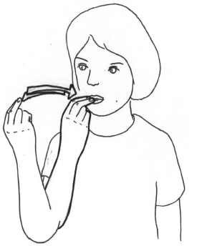
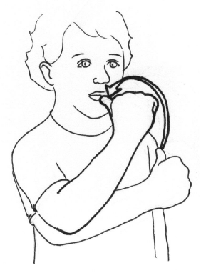
Ελάχιστα ζεύγη φωνολογικής αντίθεσης ως προς τη χειρομορφή
ΤΡΩΩ
ΠΙΝΩ

Slide 33
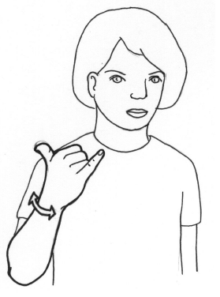
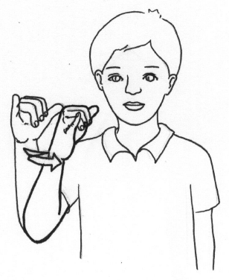
Ελάχιστα ζεύγη φωνολογικής αντίθεσης ως προς την κινηση
ΜΠΛΕ
ΑΕΡΟΠΛΑΝΟ

Slide 34
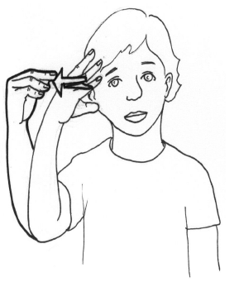
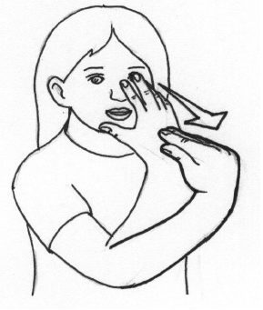
Ελάχιστα ζεύγη φωνολογικής αντίθεσης ως προς την θεση/τοποθεσια
ΞΕΧΝΩ
ΑΠΟΚΡΙΕΣ

Slide 35
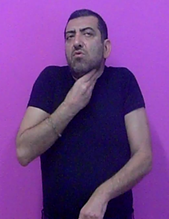
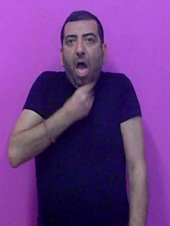
Ελάχιστα ζεύγη φωνολογικής αντίθεσης ως προς τισ Κινήσεις στόματος (μη χειρικα στοιχεια)
/“ Ρούφηγμα αέρα”/ ΓΟΥΣΤΑΡΩ
/“Γλώσσα έξω”/
ΔΙΨΑΩ

Slide 36
Η διαλεκτική ποικιλία στην ΕΝΓ

Slide 37
Γλώσσα & Διάλεκτος στις Ομιλούμενες Γλώσσες
Στις Ομιλούμενες Γλώσσες, έχουν διεξαχθεί αρκετές έρευνες οι οποίες αφορούν την μελέτη των «διαλέκτων», δηλαδή των διαφορετικών γλωσσικών ποικιλιών της ίδιας γλώσσας (Παπαζαχαρίου & Ράλλη, 2022:446).
Η γλωσσική ποικιλία είναι ένα από τα πιο σημαντικά χαρακτηριστικά των ανθρωπίνων γλωσσών καθώς δίνει στους χρήστες τη δυνατότητα πολλαπλών επιλογών για πολλαπλούς εκφραστικούς σκοπούς.

Slide 38
Γλώσσα & Διάλεκτος στις Ομιλούμενες Γλώσσες
Η γλωσσική ποικιλία μπορεί να εμφανίζεται σε όλα τα επίπεδα της γλωσσικής ανάλυσης (φωνολογία, μορφολογία, σύνταξη, λεξιλόγιο κ.α.)
Οι Νοηματικές Γλώσσες ως φυσικές γλώσσες όπως έχει διαπιστωθεί από αρκετούς ερευνητές εμφανίζουν όπως ακριβώς και οι Ομιλούμενες Γλώσσες γλωσσική ποικιλία.

Slide 39
Φωνολογική δομή των νοημάτων των ΝΓς
Όπως επισημαίνουν οι Sutton-Spence & Woll (1999), Van der Kooij (2002), Johnston & Schembri (2007), Sandler & Lillo-Martin (2001)
→ Ο Stokoe (1960) ήταν ο πρώτος που στην μονογραφία του για την Αμερικάνικη ΝΓ (ASL) κατέδειξε πως τα νοήματα δεν είναι ολιστικές χειρονομίες (holistic gestures) αλλά αποτελούνται από αναλύσιμες κατηγορίες οι οποίες αυτόνομες δεν έχουν κάποια σημασία αλλά γλωσσολογικά είναι σημαντικές γιατί συνθέτουν και διαφοροποιούν σημασίες.

Slide 40
Φωνολογική δομή των νοημάτων των ΝΓς
Συνεπώς, σε όλες σχεδόν τις ΝΓς όπως και στην ΕΝΓ τα νοήματα, όπως και οι λέξεις δομούνται από μικρότερα συστατικά, τα οποία δεν έχουν από μόνα τους σημασία.
Η φωνολογική δομή, δηλαδή τα δομικά στοιχεία ενός νοήματος είναι:
α. η τοποθεσία (ή ο τόπος άρθρωσης, θέση) (location)
β. η χειρομορφή (handshape)
γ. η κίνηση (movement)
Άλλοι ερευνητές όπως ο ο Battison (1978) όπως παρατίθεται στους Van der Kooij (2002:15) πρότειναν και την προσθήκη μερικών ακόμη φωνολογικών χαρακτηριστικών όπως:
δ. ο προσανατολισμός (της παλάμης και των δακτύλων)

Slide 41
Φωνολογική δομή των νοημάτων των ΝΓς
Τα παραπάνω φωνολογικά χαρακτηριστικά ονομάζονται σύμφωνα με τους Van der Kooij (2002) και Sandler (2005):
χερικά στοιχεία (manual features)
και διαφοροποιούνται από τα μη χερικά (non – manual features) τα οποία ωστόσο αποτελούν με τη σειρά τους μέρος της δομής του νοήματος. Τα μη χερικά στοιχεία (non manual features) όπως υποδηλώνει και το όνομά τους δεν πραγματώνονται με τα χέρια. Τέτοια στοιχεία είναι, οι κινήσεις του προσώπου (το σχήμα των χειλιών και των φρυδιών, το φούσκωμα ή στένεμα στα μάγουλα, ο προσανατολισμός του βλέμματος), οι κινήσεις του κεφαλιού και του σώματος.

Slide 42
Η ποικιλία στις Νοηματικές Γλώσσες
Όπως στις ΟΓς, έτσι και στις ΝΓς, έχει εντοπιστεί η ύπαρξη της διαλεκτικής ποικιλίας.
Στις ΝΓς έχει διαπιστωθεί γλωσσική ποικιλία
σε φωνητικό – φωνολογικό επίπεδο αλλά και
σε λεξιλογικό επίπεδο.
(μελέτη της ποικιλίας στην Αμερικάνικη ΝΓ (ASL) (Lucas, Robert & Clayton, 2001), στην Ιταλική ΝΓ (LIS) (Geraci et al, 2011) στην Βρετανική ΝΓ (BSL) (Stamp et al, 2014· Stamp et al, 2015) και στην Αυστραλιανή ΝΓ (AUSLAN) (Johnston & Schembri, 2007)).

Slide 43
Η ποικιλία στις Νοηματικές Γλώσσες
Φωνητική – φωνολογική ποικιλία: η ποικιλία αυτή που αφορά τη διαφοροποίηση μιας παραμέτρου (χειρομορφής, θέσης, κίνησης, τοποθεσίας, προσανατολισμού, μη-χερικών στοιχείων) και οι διαφορετικές πραγματώσεις δεν διαφοροποιούν σημασίες.
Λεξιλογική ποικιλία: αφορά νοήματα-λέξεις που αποδίδουν την ίδια σημασία αλλά διαμορφώνονται με εντελώς διαφορετική μορφή, αφού ο σχηματισμός των νοημάτων αυτών γίνεται με ένα εντελώς διαφορετικό συνδυασμό των διακριτών στοιχείων που συνθέτουν τα νοήματα των ΝΓ.

Slide 44
Η διαλεκτική ποικιλία στην ΕΝΓ
Οι Ζαχαροπούλου et al (2020) στην έρευνά τους διερευνώντας την ύπαρξη διαλεκτικής ποικιλίας στην ΕΝΓ, συγκρίνοντας αναλύσεις βιντεοσκοπημένων διηγήσεων κωφών πληροφορητών από την Θεσσαλονίκη και την Πάτρα.
διαπίστωσαν τη συστηματική ύπαρξη δύο ειδών διαλεκτικής ποικιλίας,
της φωνητικής- φωνολογικής αλλά και
της λεξιλογικής

Slide 45
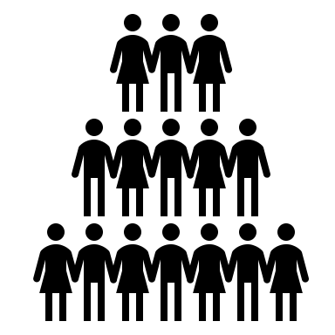
ΜΕΘΟΔΟΛΟΓΙΑ ΤΗΣ ΕΡΕΥΝΑΣ
Συλλογή Δεδομένων
Ανάλυση δεδομένων
Πληροφορητές

Slide 46
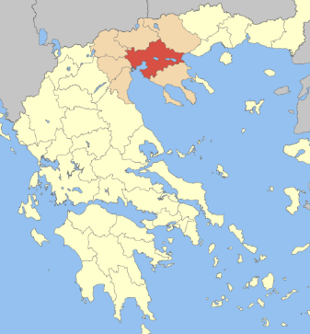
Συλλογή Δεδομένων
Πληροφορητές
Η παρουσίαση και ανάλυση της διαλεκτικής ποικιλίας στην ΕΝΓ βασίστηκε σε βιντεοσκοπημένα δεδομένα από δύο κυρίως περιοχές της Ελλάδας:
Θεσσαλονίκη -> βιντεοσκοπημένες ιστορίες στην ΕΝΓ
υλικό αξιολόγησης των εξετάσεων επάρκειας γλωσσομάθειας της ΕΝΓ.
Κάποια ακόμη βίντεο προέρχονταν από ελεύθερο υλικό μεμονωμένων νοημάτων το οποίο υπάρχει διαθέσιμο στο διαδίκτυο και προέρχεται από υλικό διδακτικής σχολών ΕΝΓ της Θεσσαλονίκης

Slide 47
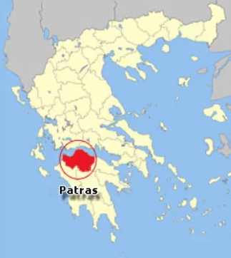
Συλλογή Δεδομένων
Πληροφορητές
Η παρουσίαση και ανάλυση της διαλεκτικής ποικιλίας στην ΕΝΓ βασίστηκε σε βιντεοσκοπημένα δεδομένα από δύο κυρίως περιοχές της Ελλάδας:
Πάτρα ->
βιντεοσκοπημένες ιστορίες στην ΕΝΓ
και λεξιλόγιο μεμονωμένων νοημάτων που επίσης αποτελούσαν υλικό διδακτικής σχολών ΕΝΓ στην Πάτρα.

Slide 48
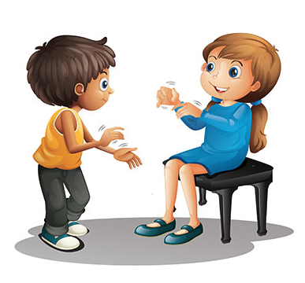
Συλλογή Δεδομένων
Πληροφορητές
Το υλικό συμπληρώθηκε από την συμμετοχική παρατήρηση των ερευνητών σε κοινότητα κωφών και σε σχολή νοηματικής στην Πάτρα.

Slide 49
Συλλογή Δεδομένων
Το συνολικό υλικό το οποίο συγκεντρώθηκε ήταν συνολικής διάρκειας 2 ωρών 15 λεπτών κι 7 δευτερολέπτων.

Slide 50
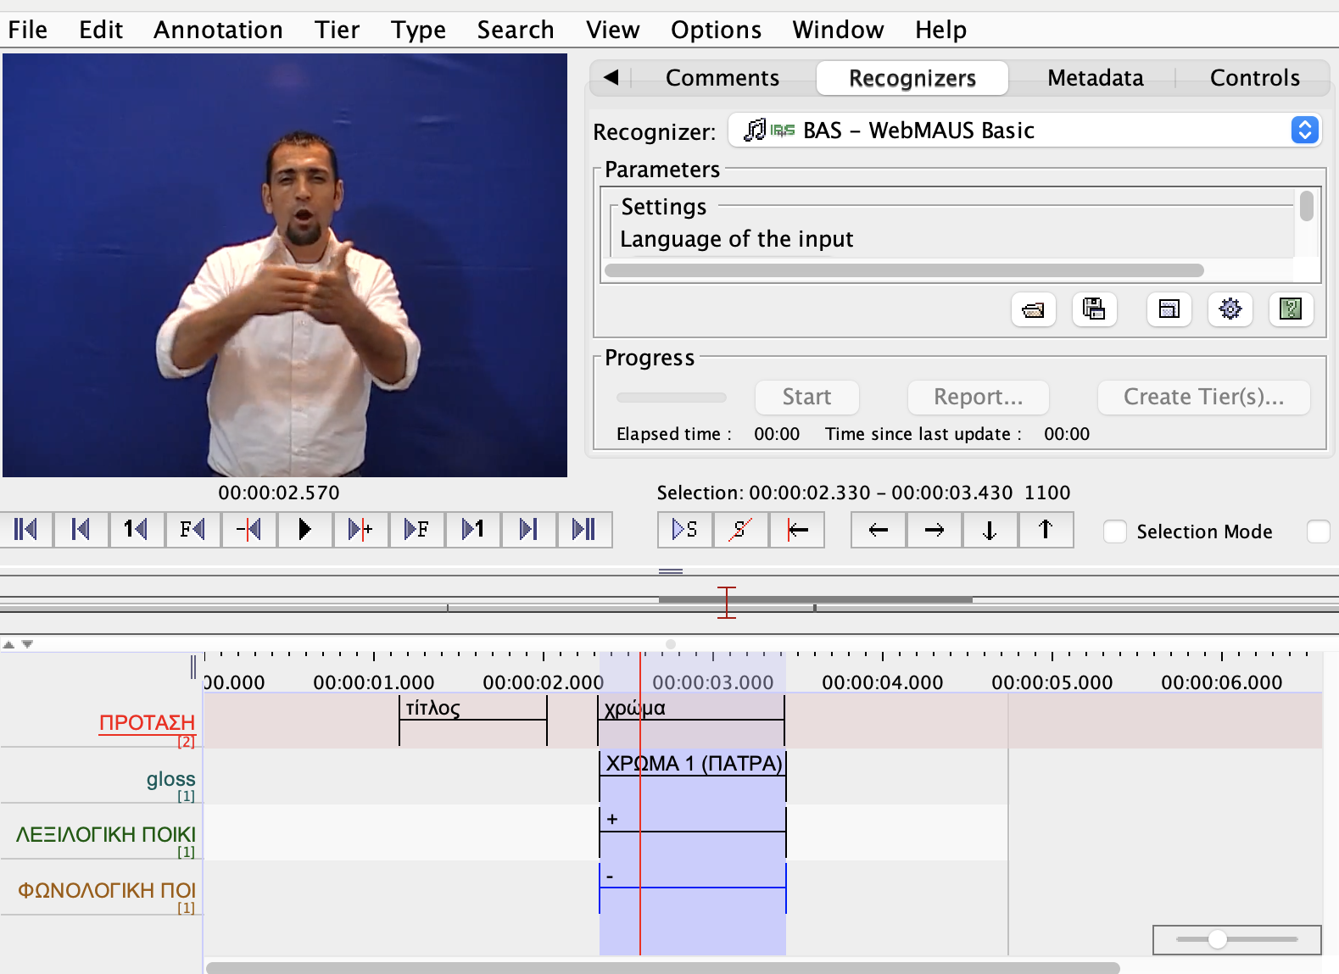
Ανάλυση δεδομένων
Για την ανάλυση και επεξεργασία του γλωσσικού υλικού χρησιμοποιήθηκε το πρόγραμμα ELAN 5.4
(the Eudico Linguistic Annotator).

Slide 51
Ανάλυση δεδομένων
Το σύστημα κωδικοποίησης το οποίο χρησιμοποιήθηκε ήταν το εξής:
Το λήμμα (gloss) του νοήματος
→ επισημειωνόταν πάντα με κεφαλαία γράμματα π.χ. ΠΡΟΒΛΗΜΑ 1
→ ενώ για τους επιμέρους τύπους της ποικιλίας του νοήματος χρησιμοποιήθηκε διαδοχική αρίθμηση π.χ. ΠΡΟΒΛΗΜΑ 2, ΠΡΟΒΛΗΜΑ 3.
Προκειμένου να υπάρξει διάκριση μεταξύ των τύπων της ποικιλίας που είναι ενδεικτικοί κι εμφανίζονται πιο συστηματικά σε μία από τις δύο περιοχές του δείγματος, δίπλα από το gloss εντός παρενθέσεως αναγραφόταν η περιοχή που είναι ενδεικτική της χρήσης του νοήματος π.χ. ΠΡΟΒΛΗΜΑ 2 (ΘΕΣ/ΚΗ).

Slide 52
ΑΠΟΤΕΛΕΣΜΑΤΑ - διαλεκτικήΣ ποικιλίαΣ στην ΕΝΓ
Οι ερευνητές διαπίστωσαν τη συστηματική ύπαρξη δύο ειδών διαλεκτικής ποικιλίας, της φωνητικής- φωνολογικής αλλά και της λεξιλογικής.
Στα δεδομένα τους:
Α) 91/261 νοήματα εμφάνισαν φωνητική-φωνολογική ποικιλία
Β) 170/261 νοήματα εμφάνισαν λεξιλογική ποικιλία.

Slide 53
Η διαλεκτική ποικιλία στην ΕΝΓ α) Φωνητική – φωνολογική ποικιλία
Τα νοήματα με τη φωνητική – φωνολογική ποικιλία παρουσίασαν διαφοροποίηση ως προς ένα από τα διακριτά στοιχεία που απαρτίζουν τα νοήματα -τη μορφολογική μονάδα της νοηματικής- και πιο συγκεκριμένα, εμφάνισαν ποικιλία είτε ως προς τη χειρομορφή, είτε ως προς την τοποθεσία/θέση, είτε ως προς την κίνηση, είτε ως προς τον προσανατολισμό. Αναλυτικότερα όπως διαπίστωσαν οι Ζαχαροπούλου et al (2020):
76/91 νοήματα παρουσίασαν διαφοροποίηση ως προς τη χειρομορφή
8/91 νοήματα φάνηκαν να διαφοροποιούνται ως προς την τοποθεσία/θέση
12/91 παρουσίασαν διαφοροποίηση ως προς τον προσανατολισμό
10/91 νοήματα φάνηκαν να διαφοροποιούνται ως προς την κίνηση

Slide 54
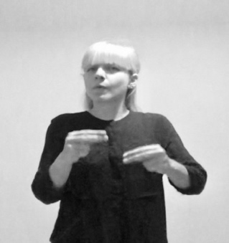
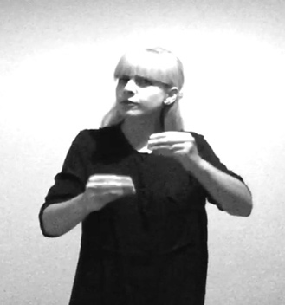
Η διαλεκτική ποικιλία στην ΕΝΓ α) Φωνητική – φωνολογική ποικιλία Διαφοροποίηση ως προς την χειρομορφή
Η πλειοψηφία των νοημάτων δηλαδή 76/91 νοήματα παρουσίασαν διαφοροποίηση ως προς τη χειρομορφή.
Στις εικόνες 1 και 2 που ακολουθούν παρουσιάζεται ενδεικτικά το νόημα «ΠΡΟΒΛΗΜΑ» που εμφανίζει φωνητική - φωνολογική ποικιλία ως προς τη χειρομορφή.
Στην εικόνα 2 διαπιστώνεται πως ο τύπος της Θεσσαλονίκης σχηματίζεται με τη χρήση περισσότερων των τριών επιλεγμένων δαχτύλων (δείκτη, μέσου και αντίχειρα) που χρησιμοποιούνται στον τύπο της Πάτρας (εικόνα 1) για τον σχηματισμό του ίδιου νοήματος.
Εικόνα 1:
ΠΡΟΒΛΗΜΑ 1 (ΠΑΤΡΑ)
Εικόνα 2: ΠΡΟΒΛΗΜΑ 2 (ΘΕΣΣΑΛΟΝΙΚΗ)

Slide 55
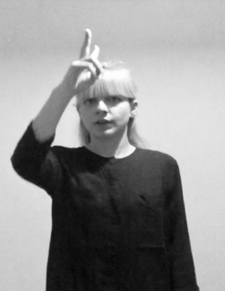
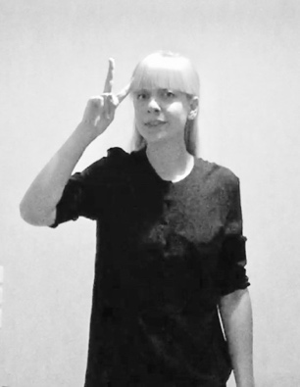
Η διαλεκτική ποικιλία στην ΕΝΓ α) Φωνητική – φωνολογική ποικιλία Διαφοροποίηση ως προς την τοποθεσία/θέση
8 νοήματα φάνηκαν να διαφοροποιούνται ως προς την τοποθεσία/θέση.
Ένα χαρακτηριστικό τέτοιο παράδειγμα είναι το νόημα «ΓΕΡΜΑΝΙΑ». Στο συγκεκριμένο παράδειγμα, οι δυο επιμέρους ποικίλοι τύποι του νοήματος σχηματίζονται με την ίδια χειρομορφή, η οποία διαμορφώνεται με όλα τα δάχτυλα κλειστά και τον δείκτη και μέσο σε έκταση. Η κίνηση είναι επαναληπτική.
Ωστόσο στην περίπτωση της Πάτρας η χειρομορφή τοποθετείται στο μέτωπο του νοηματιστή
ενώ στην περίπτωση της Θεσσαλονίκης η χειρομορφή τοποθετείται δίπλα στο πρόσωπο του νοηματιστή στο ύψος των ματιών, όπως φαίνεται και στις εικόνες 3 και 4 αντίστοιχα.
Εικόνα 3: ΓΕΡΜΑΝΙΑ 1 (ΠΑΤΡΑ)
Εικόνα 4: ΓΕΡΜΑΝΙΑ 2 (ΘΕΣ/ΝΙΚΗ)

Slide 56
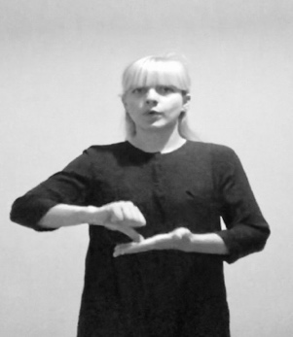
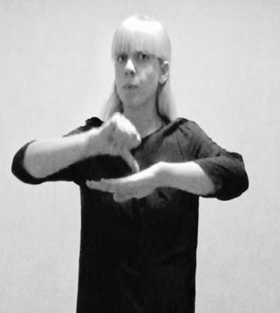
Η διαλεκτική ποικιλία στην ΕΝΓ α) Φωνητική – φωνολογική ποικιλία Διαφοροποίηση ως προς τον προσανατολισμό
12 νοήματα παρουσίασαν διαφοροποίηση ως προς τον προσανατολισμό.
Ένα ενδεικτικό παράδειγμα εδώ είναι το νόημα «ΠΟΛΗ».
Στο εν λόγο παράδειγμα, οι επιμέρους τύποι της ποικιλίας, σχηματίζονται με τη χειρομορφή που διαμορφώνεται με όλα τα δάχτυλα κλειστά και τον αντίχειρα σε έκταση. Η χειρομορφή επιτελεί μια μεμονωμένη κίνηση επάνω στο μη-κυρίαρχο χέρι που σχηματίζει τη χειρομορφή-Β.
Στην περίπτωση της Πάτρας η χειρομορφή-Β του μη κυρίαρχου χεριού έχει προσανατολισμό παλάμης προς τα επάνω
ενώ στην περίπτωση της Θεσσαλονίκης ο προσανατολισμός παλάμης της χειρομορφής-Β είναι προς τα κάτω, όπως φαίνεται και στις εικόνες 5 και 6 αντίστοιχα.
Εικόνα 5: ΠΟΛΗ 1 (ΠΑΤΡΑ)
Εικόνα 6: ΠΟΛΗ 2 (ΘΕΣ/ΝΙΚΗ)

Slide 57
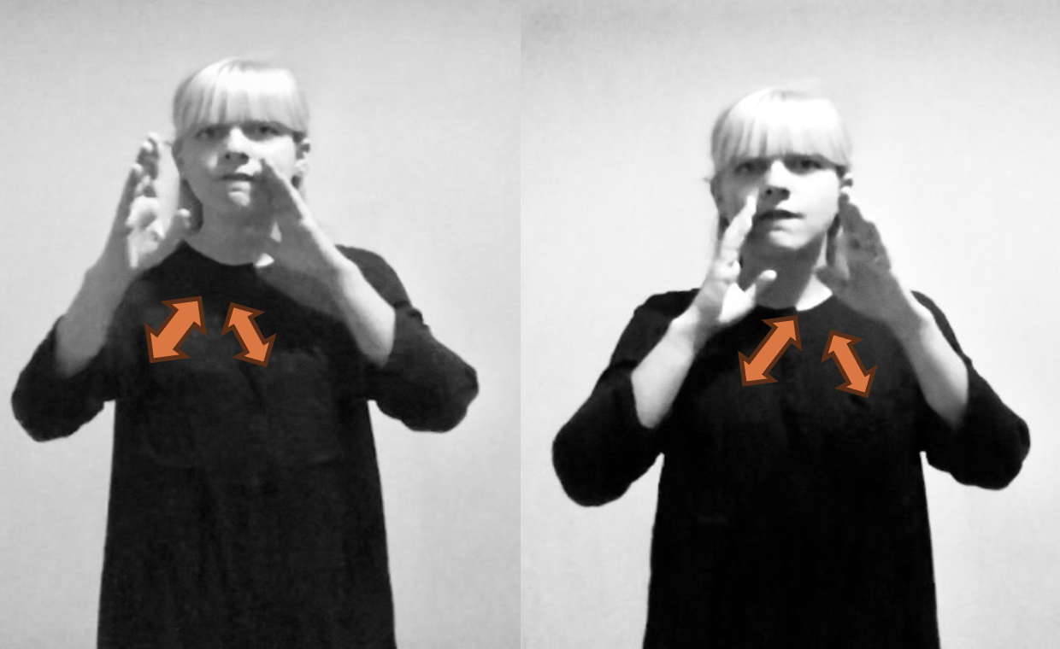
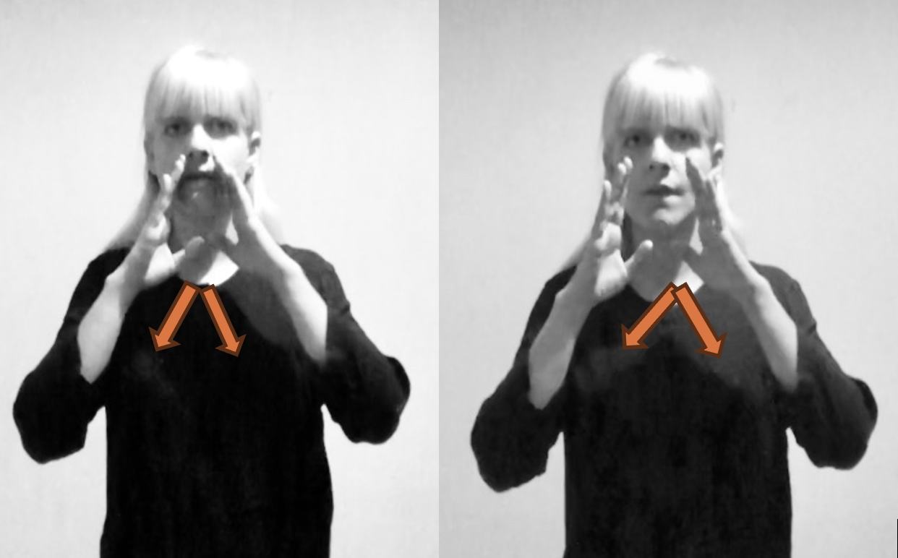
Η διαλεκτική ποικιλία στην ΕΝΓ α) Φωνητική – φωνολογική ποικιλία Διαφοροποίηση ως προς την κίνηση
10 νοήματα φάνηκαν να διαφοροποιούνται ως προς την κίνηση
όπως για παράδειγμα το νόημα «FACEBOOK»
Στο συγκεκριμένο παράδειγμα, οι ποικίλοι τύποι σχηματίζονται και με τα δύο χέρια να διαμορφώνουν την χειρομορφή-Β.
Στην περίπτωση της Πάτρας οι χειρομορφές διαθέτουν εναλλακτική κίνηση απομάκρυνσης στα μάγουλα του νοηματιστή
ενώ στην περίπτωση της Θεσσαλονίκης οι χειρομορφές έχουν την ίδια επαναληπτική κίνηση απομάκρυνσης στα μάγουλα του νοηματιστή, όπως φαίνεται και στις εικόνες 7 και 8 αντίστοιχα.
Εικόνα 7: FACEBOOK 1 (ΠΑΤΡΑ)
Εικόνα 8: FACEBOOK 2 (ΘΕΣ/ΝΙΚΗ)

Slide 58
Η διαλεκτική ποικιλία στην ΕΝΓ α) Φωνητική – φωνολογική ποικιλία
Οι διαφοροποιήσεις των παραπάνω στοιχείων χαρακτηρίζονται ως φωνητικές - φωνολογικές, μιας και ποικίλουν ως προς την πραγμάτωση των διακριτών μονάδων που συνθέτουν τα μορφήματα της νοηματικής.
Οι επιμέρους ποικίλοι τύποι αποτελούν ελεύθερες ποικιλίες, αντίστοιχες του παχύ - υπερωικοποιημένου [l] της Βορείου Ελλάδος ή του ουρανικοποιημένου [ʎ] της Πάτρας, μιας και δεν πραγματοποιούν αλλαγή στη σημασία των νοημάτων και ταυτόχρονα προσδιορίζουν τη γεωγραφική καταγωγή των νοηματιστών.
/ l /
[ l ] _{βασικό} [ ʎ ] _{ουρανικοποίηση}
Θεσσαλονίκη/Αθήνα → /limni/
Πάτρα → /ʎimni/

Slide 59
Η διαλεκτική ποικιλία στην ΕΝΓ β) Λεξιλογική ποικιλία
Μία ακόμη κατηγορία διαλεκτικής ποικιλίας που διαπίστωσαν στην έρευνά τους οι Ζαχαροπούλου et al (2020): είναι η λεξιλογική. Από το σύνολο των 261 νοημάτων της έρευνάς τους τα 170 εμφάνισαν λεξιλογική ποικιλία.
Σ’ αυτή την κατηγορία εμφανίζονται λέξεις με την ίδια σημασία, αλλά με εντελώς διαφορετική μορφή, μιας και ο νοηματισμός τους γίνεται με ένα εντελώς διαφορετικό συνδυασμό των διακριτών στοιχείων που συνθέτουν τα νοήματα της ΕΝΓ.

Slide 60
Η διαλεκτική ποικιλία στην ΕΝΓ β) Λεξιλογική ποικιλία
Έρευνες της ποικιλίας σε άλλες νοηματικές γλώσσες, όπως της Βρετανικής ΝΓ (BSL) (Stamp et al, 2014· Schembri et al, 2010· Schembri et al, 2018) και Αυστραλιανής ΝΓ (AUSLAN) (Johnston & Schembri, 2007) κατέληξαν να κατηγοριοποιήσουν τη λεξιλογική ποικιλία σε συγκεκριμένες σημασιολογικές κατηγορίες και πιο συγκεκριμένα, στις σημασιολογικές κατηγορίες των αριθμών, των χρωμάτων, των χωρών, των πόλεων και των ημερών της εβδομάδας.
Στην έρευνά τους για την ΕΝΓ οι Ζαχαροπούλου et al (2020) διαπίστωσαν την εμφάνιση της διαλεκτικής λεξιλογικής ποικιλίας στις περισσότερες από τις παραπάνω σημασιολογικές κατηγορίες.

Slide 61
Η διαλεκτική ποικιλία στην ΕΝΓ β) Λεξιλογική ποικιλία
Στην έρευνα των Ζαχαροπούλου et al (2020), όσον αφορά τα χρώματα, λεξιλογική διαφοροποίηση μεταξύ των δύο πόλεων (Θεσ/κης & Πάτρας) παρουσίασαν νοήματα όπως τα: «ΑΣΗΜΙ», «ΜΑΥΡΟ», «ΑΣΠΡΟ», «ΓΚΡΙ», «ΧΡΩΜΑ». Ενδεικτικά παρατίθεται το παράδειγμα των δυο λεξιλογικά ποικίλων τύπων του νοήματος «ΓΚΡΙ» των περιοχών της Πάτρας και της Θεσσαλονίκης, στις εικόνες 9 και 10 που ακολουθούν.

Slide 62
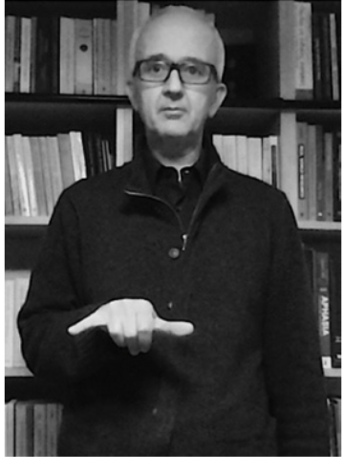
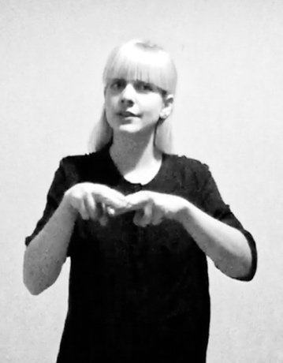
Η διαλεκτική ποικιλία στην ΕΝΓ β) Λεξιλογική ποικιλία
Στην έρευνα των Ζαχαροπούλου et al (2020), όσον αφορά τα χρώματα, λεξιλογική διαφοροποίηση μεταξύ των δύο πόλεων (Θεσ/κης & Πάτρας) παρουσίασαν νοήματα όπως τα: «ΑΣΗΜΙ», «ΜΑΥΡΟ», «ΑΣΠΡΟ», «ΓΚΡΙ», «ΧΡΩΜΑ». Ενδεικτικά παρατίθεται το παράδειγμα των δυο λεξιλογικά ποικίλων τύπων του νοήματος «ΓΚΡΙ» των περιοχών της Πάτρας και της Θεσσαλονίκης, στις εικόνες 9 και 10 που ακολουθούν.
Όπως διαπιστώνεται και στις εικόνες ο λεξιλογικά ποικίλος τύπος ΓΚΡΙ 1 (ΠΑΤΡΑ), σχηματίζεται με τη χειρομορφή που διαμορφώνεται με όλα τα δάχτυλα κλειστά στην παλάμη και το μικρό δάχτυλο και αντίχειρα σε έκταση. Η χειρομορφή τοποθετείται στον ουδέτερο χώρο μπροστά από τον νοηματιστή με προσανατολισμό παλάμης προς τα κάτω.
Αντίθετα, ο τύπος της Θεσσαλονίκης, ΑΣΗΜΙ 2 έχει εντελώς διαφορετική μορφή. Αναλυτικότερα, σχηματίζεται με τα δύο χέρια του νοηματιστή να διαμορφώνουν την χειρομορφή κατά την οποία ο δείκτης και ο μέσος βρίσκονται ενωμένοι σε έκταση και τα υπόλοιπα δάχτυλα είναι κλειστά σε σχήμα γροθιάς. Το κυρίαρχο χέρι ακουμπά το μη κυρίαρχο και επιτελεί μια επαναληπτική κίνηση μπρος - πίσω.
Εικόνα 9: ΓΚΡΙ 1 (ΠΑΤΡΑ)
Εικόνα 10: ΓΚΡΙ 2 (ΘΕΣ/ΝΙΚΗ)

Slide 63
Η διαλεκτική ποικιλία στην ΕΝΓ β) Λεξιλογική ποικιλία
Μια ακόμη σημασιολογική κατηγορία στην οποία διαπιστώνεται λεξιλογική ποικιλία στην ΕΝΓ είναι κι αυτή των αριθμών.
Στους αριθμούς διαφοροποίηση μεταξύ των δύο πόλεων παρουσιάζουν νοήματα όπως τα: 15 (1 ΠΑΤΡΑ) - 15 (2 ΘΕΣ/ΚΗ) ή 19 (1 ΠΑΤΡΑ) - 19 (2 ΘΕΣ/ΚΗ) ή 9 (1 ΠΑΤΡΑ) – 9 (2 ΘΕΣ/ΚΗ). Στις εικόνες 11 και 12 που ακολουθούν παρουσιάζονται οι λεξιλογικά ποικίλοι τύποι του νοήματος «15» των περιοχών της Πάτρας και της Θεσσαλονίκης

Slide 64
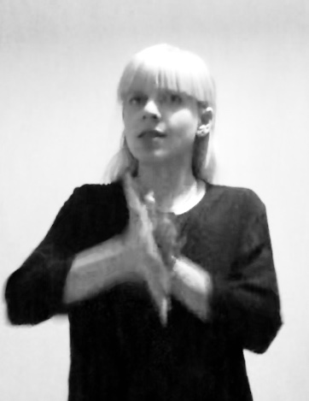
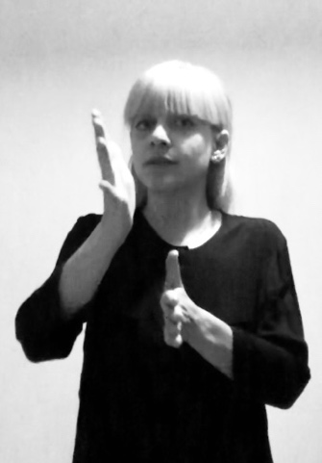
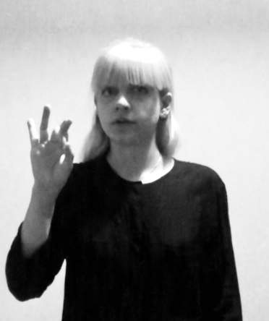
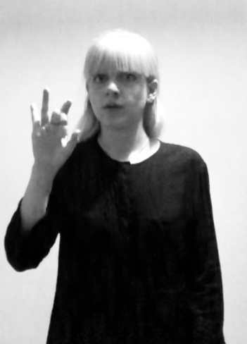
Η διαλεκτική ποικιλία στην ΕΝΓ β) Λεξιλογική ποικιλία
Μια ακόμη σημασιολογική κατηγορία στην οποία διαπιστώνεται λεξιλογική ποικιλία στην ΕΝΓ είναι κι αυτή των αριθμών.
Στους αριθμούς διαφοροποίηση μεταξύ των δύο πόλεων παρουσιάζουν νοήματα όπως τα: 15 (1 ΠΑΤΡΑ) - 15 (2 ΘΕΣ/ΚΗ) ή 19 (1 ΠΑΤΡΑ) - 19 (2 ΘΕΣ/ΚΗ) ή 9 (1 ΠΑΤΡΑ) – 9 (2 ΘΕΣ/ΚΗ). Στις εικόνες 11 και 12 που ακολουθούν παρουσιάζονται οι λεξιλογικά ποικίλοι τύποι του νοήματος «15» των περιοχών της Πάτρας και της Θεσσαλονίκης
Όπως παρουσιάζεται και στις εικόνες ο λεξιλογικά ποικίλος τύπος του αριθμού ΔΕΚΑΠΕΝΤΕ 1 στην Πάτρα, διαμορφώνεται με τα δύο χέρια του νοηματιστή να σχηματίζουν την χειρομορφή-5. Τα χέρια τοποθετούνται στον ουδέτερο χώρο, το μη κυρίαρχο χέρι παραμένει σταθερό ενώ το κυρίαρχο επιτελεί μια μεμονωμένη κίνηση με φορά προς τα επάνω κάνοντας επαφή με το μη κυρίαρχο.
Αντίθετα, το νόημα του αριθμού ΔΕΚΑΠΕΝΤΕ 2 στη Θεσσαλονίκη σχηματίζεται με τη χρήση του ενός χεριού να διαμορφώνει τη χειρομορφή που εμφανίζει όλα τα δάχτυλα σε έκταση και τον μέσο και τον αντίχειρα λυγισμένους να έχουν επαναλαμβανόμενη επαφή και να διαθέτουν κίνηση.
Εικόνα 11: ΔΕΚΑΠΕΝΤΕ 1 (ΠΑΤΡΑ)
Εικόνα 12: ΔΕΚΑΠΕΝΤΕ 2 (ΘΕΣ/ΝΙΚΗ)

Slide 65
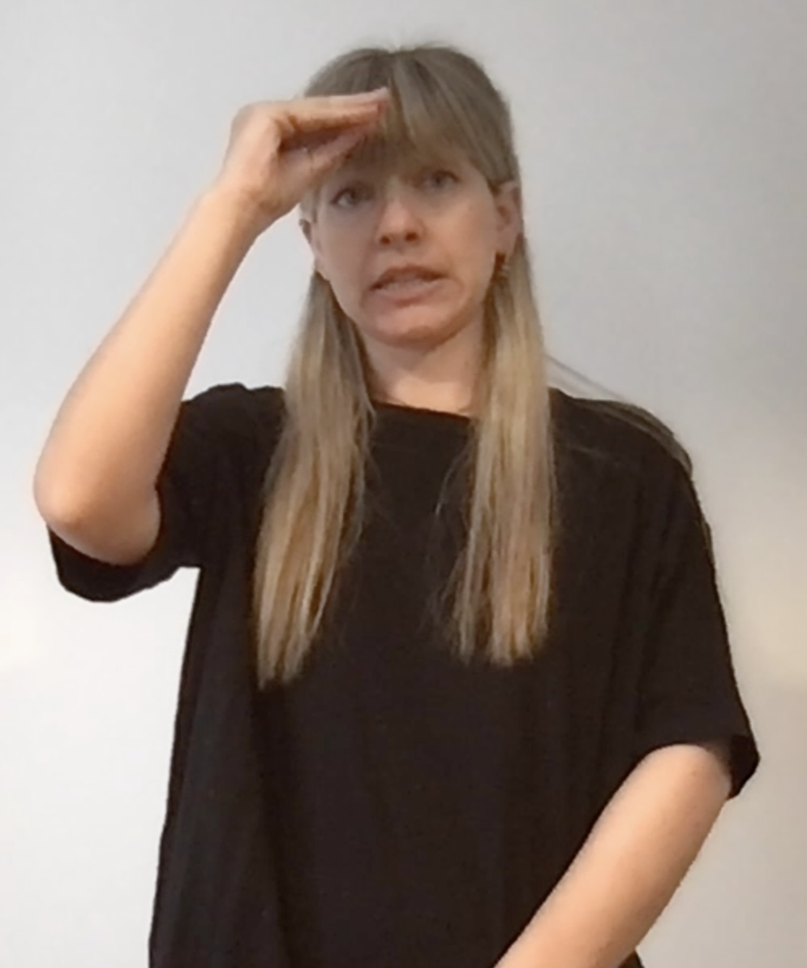
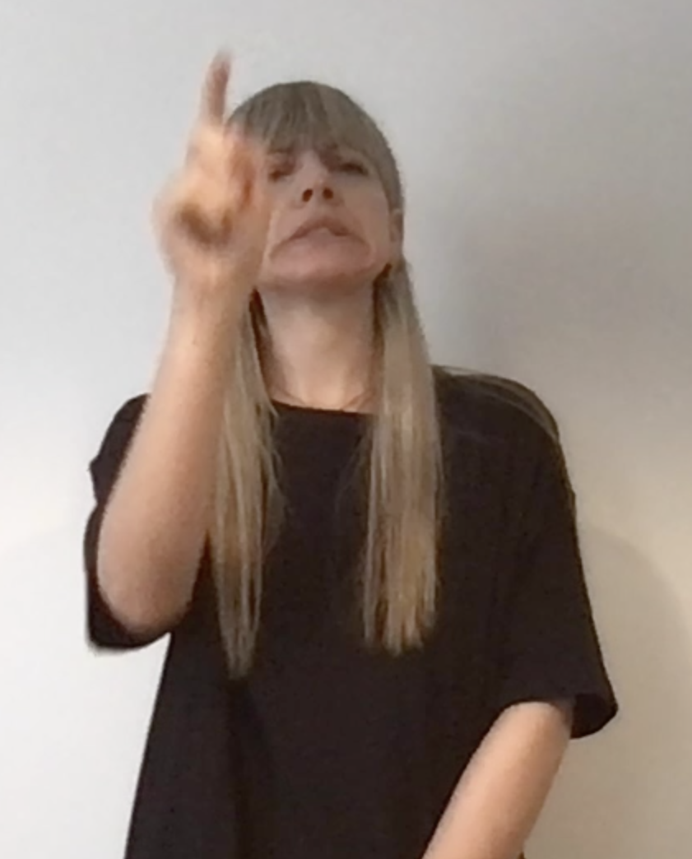
Η διαλεκτική ποικιλία στην ΕΝΓ β) Λεξιλογική ποικιλία
Λεξιλογική ποικιλία ωστόσο, εμφάνισε και η σημασιολογική κατηγορία των πόλεων
ενώ μεταξύ άλλων τα νοήματα που εντοπίστηκαν είναι: ΣΕΡΡΕΣ 1 (ΠΑΤΡΑ) - ΣΕΡΡΕΣ 2 (ΘΕΣ/ΚΗ) ή ΣΤΕΡΕΑ ΕΛΛΑΔΑ 1 (ΠΑΤΡΑ) – ΣΤΕΡΕΑ ΕΛΛΑΔΑ 2 (ΘΕΣ/ΚΗ) κ.α.
Εικόνα 13: ΣΕΡΡΕΣ 1 (ΠΑΤΡΑ)
Εικόνα 14: ΣΕΡΡΕΣ 2 (ΘΕΣ/ΚΗ)

Slide 66
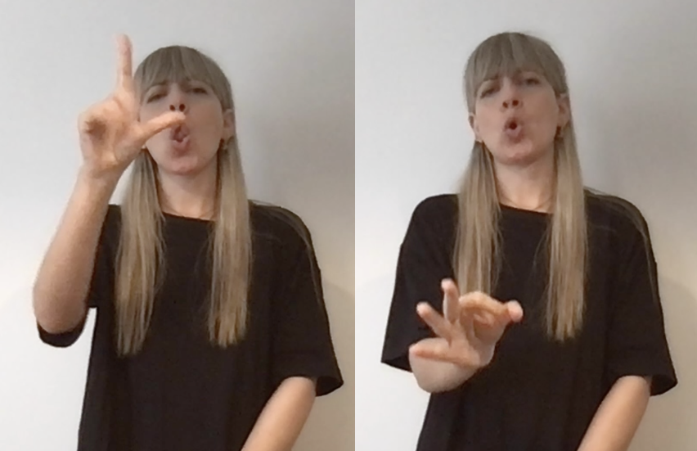
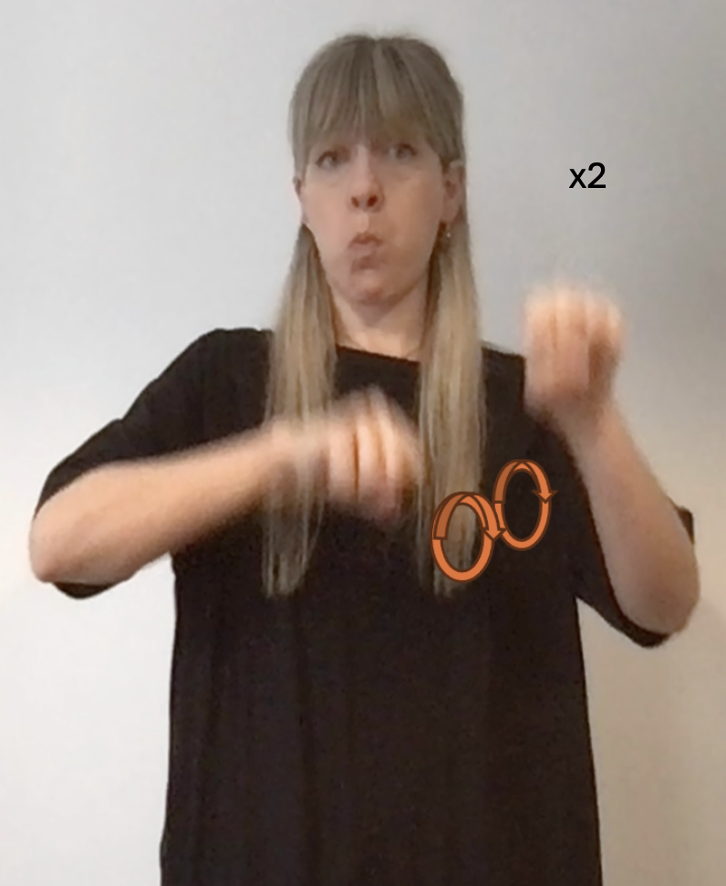
Η διαλεκτική ποικιλία στην ΕΝΓ β) Λεξιλογική ποικιλία
Μία ακόμη σημασιολογική κατηγορία που εμφάνισε λεξιλογική ποικιλία είναι κι αυτή των χωρών.
Στις χώρες, διαφοροποίηση μεταξύ των δύο πόλεων παρουσιάζουν νοήματα όπως ΜΕΞΙΚΟ 1 (ΠΑΤΡΑ) - ΜΕΞΙΚΟ 2 (ΘΕΣ/ΚΗ) ή ΛΟΥΞΕΜΒΟΥΡΓΟ 1 (ΠΑΤΡΑ) - ΛΟΥΞΕΜΒΟΥΡΓΟ 2 (ΘΕΣ/ΚΗ) ή ΙΡΑΚ 1 (ΠΑΤΡΑ) - ΙΡΑΚ 2 (ΘΕΣ/ΚΗ) ή ΙΡΑΝ 1 (ΠΑΤΡΑ) - ΙΡΑΝ 2 (ΘΕΣ/ΚΗ) κ.α.
Εικόνα 15: ΛΟΥΞΕΜΒΟΥΡΓΟ 1 (ΠΑΤΡΑ)
Εικόνα 16: ΛΟΥΞΕΜΒΟΥΡΓΟ 2 (ΘΕΣ/ΚΗ)

Slide 67
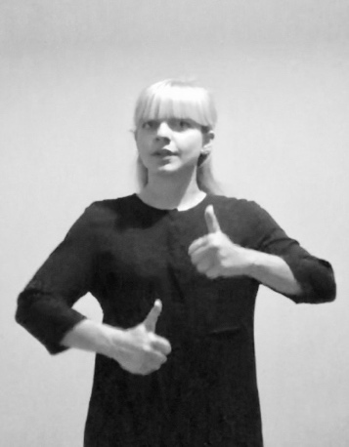


Η διαλεκτική ποικιλία στην ΕΝΓ β) Λεξιλογική ποικιλία
Ταυτόχρονα στην έρευνα των Ζαχαροπούλου et al (2020) διαπιστώθηκε η ύπαρξη μιας ακόμη σημασιολογικής κατηγορίας η οποία δεν απαντάται στις σημασιολογικές κατηγορίες που έχουν διαπιστωθεί για την Βρετανική ΝΓ (BSL) και Αυστραλιανή ΝΓ (AUSLAN).
Αυτή η σημασιολογική κατηγορία αφορά τα νοήματα των μηνών του χρόνου,
όπως για παράδειγμα τα νοήματα ΙΟΥΝΙΟΣ 1 (ΠΑΤΡΑ) - ΙΟΥΝΙΟΣ 2 (ΘΕΣ/ΚΗ), ΙΟΥΛΙΟΣ 1(ΠΑΤΡΑ) - ΙΟΥΛΙΟΣ 2 (ΘΕΣ/ΚΗ) , ΣΕΠΤΕΜΒΡΗΣ 1 (ΠΑΤΡΑ) - ΣΕΠΤΕΜΒΡΗΣ 2 (ΘΕΣ/ΚΗ) ενώ ποικίλει και το ίδιο το νόημα της λέξης ΜΗΝΑΣ 1 (ΠΑΤΡΑ) - ΜΗΝΑΣ 2 (ΘΕΣ/ΚΗ).
Χαρακτηριστικά παρατίθενται οι ποικίλοι τύποι του νοήματος «ΙΟΥΝΙΟΣ» στις εικόνες 13 και 14.
Εικόνα 13: ΙΟΥΝΙΟΣ 1 (ΠΑΤΡΑ)
Εικόνα 14: ΙΟΥΝΙΟΣ 2 (ΘΕΣΣΑΛΟΝΙΚΗ)

Slide 68
Η διαλεκτική ποικιλία στην ΕΝΓ β) Λεξιλογική ποικιλία
Όπως διαπιστώνεται και από τις εικόνες,
ο λεξιλογικά ποικίλος τύπος της Πάτρας ΙΟΥΝΙΟΣ 1 σχηματίζεται με δύο χέρια, με τη χειρομορφή που διαμορφώνεται με την παλάμη κλειστή σε σχήμα γροθιάς και τον αντίχειρα σε έκταση. Το νόημα πραγματώνεται στον ουδέτερο χώρο και οι χειρομορφές επιτελούν εναλλακτική, επαναλαμβανόμενη κίνηση πάνω - κάτω.
Αντίθετα, ο λεξιλογικά διαφοροποιημένος τύπος της Θεσσαλονίκης ΙΟΥΝΙΟΣ 2, σχηματίζεται με ένα σύνθετο νόημα που αποτελείται από δυο επιμέρους νοήματα που διαμορφώνονται με το ένα κυρίαρχο χέρι. Αναλυτικότερα, στο πρώτο νόημα το χέρι σχηματίζει τη χειρομορφή που διαμορφώνεται με την παλάμη κλειστή σε σχήμα γροθιάς και τον αντίχειρα σε έκταση. Η χειρομορφή τοποθετείται στο μέτωπο του νοηματιστή κι επιτελεί μια σειριακή κίνηση από την μια πλευρά του μετώπου προς την άλλη. Στο αμέσως επόμενο νόημα το χέρι διαμορφώνει το γράμμα του δαχτυλικού αλφαβήτου «Ν» της ΕΝΓ. Η χειρομορφή του γράμματος «Ν» σχηματίζεται με την παλάμη κλειστή σε σχήμα γροθιάς και τους δείκτη και μέσο ενωμένους σε έκταση. Η χειρομορφή τοποθετείται στον ουδέτερο χώρο και επιτελεί μια μεμονωμένη κίνηση προς τα κάτω.
Εικόνα 13: ΙΟΥΝΙΟΣ 1 (ΠΑΤΡΑ)
Εικόνα 14: ΙΟΥΝΙΟΣ 2 (ΘΕΣΣΑΛΟΝΙΚΗ)

Slide 69
Η διαλεκτική ποικιλία στην ΕΝΓ β) Λεξιλογική ποικιλία
Στην ΕΝΓ διαπιστώνεται λεξιλογική ποικιλία και σε νοήματα που δεν εντάσσονται στις σημασιολογικές κατηγορίες που προαναφέρθηκαν αλλά εντάσσονται στο καθημερινό λεξιλόγιο της γλώσσας, όπως για παράδειγμα τα νοήματα: ΓΑΤΑ 1 (ΠΑΤΡΑ) - ΓΑΤΑ 2 (ΘΕΣ/ΚΗ), ΑΥΓΟ 1 (ΠΑΤΡΑ) - ΑΥΓΟ 2 (ΘΕΣ/ΚΗ), ΖΩΑ 1 (ΠΑΤΡΑ) - ΖΩΑ 2 (ΘΕΣ/ΚΗ) κ.α.
Ακόμη παρατηρείται ποικιλία και στα νοήματα που αφορούν τις νέες τεχνολογίες όπως για παράδειγμα τα νοήματα ΙΝΤΕΡΝΕΤ 1 (ΠΑΤΡΑ) - ΙΝΤΕΡΝΕΤ 2 (ΘΕΣ/ΚΗ) στοιχείο το οποίο έχει παρατηρηθεί κι από τους Woll, Allsop & Sutton-Spence (1991) κατά τη μελέτη της λεξιλογικής ποικιλίας στην Βρετανική ΝΓ (BSL).

Slide 70
Η διαλεκτική ποικιλία στην ΕΝΓ β) Λεξιλογική ποικιλία
Μία μεταβλητή που διερευνήθηκε και φάνηκε να είναι υπεύθυνη για ένα μέρος αυτής της ποικιλότητας είναι ο λεξιλογικός δανεισμός. Μια κοινή πρακτική των νοηματιστών είναι να χρησιμοποιούν το νόημα που χρησιμοποιεί η αντίστοιχη ΝΓ για τη χώρα της.
Χαρακτηριστικό τέτοιο παράδειγμα για την ΕΝΓ αποτελεί το νόημα ΑΥΣΤΡΑΛΙΑ 1 (ΠΑΤΡΑ) που αποτελεί δάνειο του νοήματος που χρησιμοποιεί η αντίστοιχη ΝΓ της ΑΥΣΤΡΑΛΙΑΣ για τη χώρα της. Μία τακτική η οποία έχει διαπιστωθεί και στην Αμερικάνικη ΝΓ (ASL) από τους Lucas, Robert & Clayton (2001) οι οποίοι πιστεύουν πως με την μέθοδο αυτή οι νοηματιστές εκφράζουν το σεβασμό τους προς την κουλτούρα των άλλων χωρών.

Slide 71
Η διαλεκτική ποικιλία στην ΕΝΓ β) Λεξιλογική ποικιλία
Ακόμη, όπως παρατηρήθηκε κάποια νοήματα αποτελούν παράφραση του νοήματος που χρησιμοποιεί η αντίστοιχη ΝΓ για τη χώρα της. Ένα τέτοιο νόημα στην ΕΝΓ είναι το νόημα ΝΕΑ ΖΗΛΑΝΔΙΑ 1 (ΠΑΤΡΑ) το οποίο διαμορφώνεται με την προσθήκη του νοήματος «ΝΕΑ» της ΕΝΓ και το νόημα που χρησιμοποιεί η Νέα Ζηλανδία για το νοηματισμό της χώρας της.
Κάποια ακόμη νοήματα σχηματίζονται και ως αποτέλεσμα της λεξικοποίησης των ονομάτων των χωρών από την ομιλούμενη Ελληνική μέσω της δαχτυλογραφής (fingerspelling). Χαρακτηριστικό τέτοιο παράδειγμα για την ΕΝΓ αποτελεί το νόημα ΝΕΑ ΖΗΛΑΝΔΙΑ 2 (ΘΕΣ/ΚΗ) το οποίο σχηματίζεται με το νόημα «ΝΕΑ» και το ΓΡΑΜΜΑ «Ζ» του δαχτυλικού αλφαβήτου.

Slide 72
Η διαλεκτική ποικιλία στην ΕΝΓ β) Λεξιλογική ποικιλία
Επιπλέον, εκτενής είναι και ο δανεισμός από την ASL (Αμερικανική ΝΓ) εξαιτίας της διάδοσής της και του κύρους της. Ένα τέτοιο παράδειγμα για την ΕΝΓ είναι το νόημα ΒΟΥΛΓΑΡΙΑ 2 (ΘΕΣ/ΚΗ) που νοηματίζεται με τον ίδιο ακριβώς τρόπο και στην ASL (Αμερικάνικη ΝΓ).

Slide 73
Η διαλεκτική ποικιλία στην ΕΝΓ
Μία άλλη διαπίστωση στην οποία κατέληξαν οι Ζαχαροπούλου et al (2020) έχει να κάνει με τις διαβαθμίσεις αναγνωρισιμότητας και αποδεκτότητας των διαλεκτικών λεξιλογικών στοιχείων.
Εντόπισαν νοήματα τα οποία εμφανίζονται στη Θεσσαλονίκη, αλλά οι Πατρινοί κωφοί δεν έχουν καν γνώση των συγκεκριμένων νοημάτων (π.χ. ΤΥΡΙ 2 (ΘΕΣ/ΚΗ), ΙΟΥΝΙΟΣ 2 (ΘΕΣ/ΚΗ)). Την ίδια στιγμή, υπάρχουν άλλες λεξικές μονάδες που μολονότι οι Πατρινοί κωφοί αναγνωρίζουν την γεωγραφική τους προέλευση όπως π.χ. το νόημα ΖΩΑ 2 (ΘΕΣ/ΚΗ), τα χαρακτηρίζουν ως λάθος και ως μη αποδεκτές επιλογές για την κοινότητα των κωφών, το αντίστοιχο των στερεοτύπων (stereotypes), όπως αυτά είχαν προσδιοριστεί από τον Labov (1972).

Slide 74
Η διαλεκτική ποικιλία στην ΕΝΓ
Τέλος, υπάρχει και εκείνη η περίπτωση που και οι δύο εκδοχές της ίδιας λέξης πραγματώνονται και στις δύο γλωσσικές κοινότητες των κωφών, όμως στη μία γεωγραφική περιοχή εμφανίζεται πιο συχνά η μία, ενώ στην άλλη γλωσσική κοινότητα εμφανίζεται πιο συχνά η άλλη όπως π.χ. τα νοήματα ΔΡΟΜΟΣ 1 (ΠΑΤΡΑ) - ΔΡΟΜΟΣ 2 (ΘΕΣ/ΚΗ).
Οι παραπάνω ποικιλίες οι οποίες εμφανίζουν ποσοτική διαφοροποίηση στις δύο διαφορετικές πόλεις, συμπεριφέρονται και λειτουργούν ως χαρακτηριστικές μεταβλητές / χαρακτηριστές (markers).

Slide 75
Η διαλεκτική ποικιλία στην ΕΝΓ
Οι Ζαχαροπούλου et al (2020) διατύπωσαν κάποιες υποθέσεις για τους παράγοντες που επηρεάζουν τη λεξιλογική διαλεκτική ποικιλία.
Πέρα από την κοινωνιογλωσσική λειτουργία των παραπάνω νοημάτων ως στερεότυπα (stereotypes) ή ως χαρακτηριστικές μεταβλητές / χαρακτηριστές (markers), οι διαφοροποιήσεις αυτές στο λεξιλόγιο μπορούν να οφείλονται σε τρεις παράγοντες:
α) στο λεξιλογικό δανεισμό όπως επισημάνθηκε προηγουμένως για το λεξιλόγιο των χωρών
β) στην απουσία πρότυπης μορφής της ΕΝΓ
γ) στην επίδραση της εμφάνισης της ΝΓ στην τηλεόραση, αφού ενδέχεται να επηρεάζει τους νοηματιστές στην λεξική επιλογή του νοήματος.

Slide 76
Συμπεράσματα
Η διαλεκτική ποικιλία μπορεί να εμφανίζεται στις ΟΓς, στις ΝΓς και κατ΄ επέκταση και στην ΕΝΓ. Αναλυτικότερα, στην ΕΝΓ όπως διαπιστώνουν οι Ζαχαροπούλου et al (2020):
Η διαλεκτική ποικιλία πραγματώνεται είτε σε επίπεδο λεξικό (δηλ. νοήματα με την ίδια σημασία αλλά με εντελώς διαφορετική μορφή), είτε σε επίπεδο φωνητικό - φωνολογικό.
Τα νοήματα που εμφανίζουν φωνητική-φωνολογική ποικιλία διαφοροποιούνται ως προς ένα από τα διακριτά στοιχεία που απαρτίζουν το νόημα, δηλαδή είτε στη χειρομορφή, είτε στη θέση, είτε στην κίνηση, είτε στον προσανατολισμό.
Στην ΕΝΓ, όπως και σε άλλες ΝΓς όπως η Βρετανική και Αυστραλιανή, οι πιο συνηθισμένες σημασιολογικές κατηγορίες που εμφανίζουν λεξιλογική διαλεκτική ποικιλία είναι οι αριθμοί, τα χρώματα, οι πόλεις, οι χώρες αλλά και οι νέες τεχνολογίες.
Στην ΕΝΓ εντοπίστηκε διαλεκτική ποικιλία στους μήνες του χρόνου, ένα εύρημα που δεν έχει επισημανθεί για άλλες ΝΓς.
Τέλος διαπιστώθηκε διαφορετικός κοινωνιογλωσσικός ρόλος ανάμεσα στις διαλεκτικές ποικιλίες της ΕΝΓ, αντίστοιχος των στερεοτύπων και των χαρακτηριστών, όπως αυτοί έχουν οριστεί από τον Labov (1972).

Slide 77

ΕΡΕΥΝΩ – ΔΗΜΙΟΥΡΓΩ – ΚΑΙΝΟΤΟΜΩ
Ειδική Υπηρεσία Διαχείρισης και Εφαρμογής Δράσεων στους τομείς Έρευνας, Τεχνολογικής Ανάπτυξης και Καινοτομίας
Τίτλος έργου: Ανάπτυξη εφαρμογής για την μετατροπή της νοηματικής γλώσσας σε γραπτό και προφορικό λόγο με χρήση έξυπνων συσκευών (ΕΠΙΚΟΙΝΩΝΩ)
Φορείς εκτέλεσης: MLS, EKETA, ΚΕΝΓ, Π.Π

Slide 78


Slide 79
Λεξικα ενγ
https://sign.ilsp.gr/signilsp-site/index.php/el/sunthesi-noimatwn/
https://sign.ilsp.gr/signilsp-site/index.php/el/noima/
https://www.keng.gr/%ce%bb%ce%b5%ce%be%ce%b9%ce%ba%cf%8c-%ce%b5%ce%bb%ce%bb%ce%b7%ce%bd%ce%b9%ce%ba%ce%ae%cf%82-%ce%bd%ce%bf%ce%b7%ce%bc%ce%b1%cf%84%ce%b9%ce%ba%ce%ae%cf%82-%ce%b3%ce%bb%cf%8e%cf%83%cf%83%ce%b1%cf%82/
https://prosvasimo.iep.edu.gr/el/onlne-lexiko-ennoiwn
https://ocean.upatras.gr/gsl/members-main.php

Slide 80
Ενδεικτική Βιβλιογραφία
Geraci, C., Battaglia, K., Cardinaletti, A., Cecchetto, C., Donati, C., Giudice, S., & Mereghetti, E. (2011). The LIS Corpus Project: A Discussion of Sociolinguistic Variation in the Lexicon. Sign Language Studies 11 (4), 528 - 574.
Johnston, T., & Schembri, A. (2007). Australian Sign Language: An introduction to Sign Language Linguistics. Κέμπριτζ: Cambridge University Press.
Johnston, T., & Schembri, A. (2007). Australian Sign Language: An Introduction to Sign Language Linguistics. Cambridge: Cambridge University Press.
Labov, W. (1972). Sociolinguistic Patterns. Φιλαδέλφια: University of Pennsylvania Press.
Lucas, C., Robert, B., & Clayton, V. (2001). Sociolinguistic Variation in American Sign Language. Ουάσιγκτον: Gallaudet University Press: Άμστερνταμ: Benjamins.
Sandler, W. (2005). An Overview of Sign Language Linguistics. In: Keith Brown (ed.), Encyclopedia of Language and Linguistics 11 (2), 328 – 348. Oxford, UK: Elsevier http://sandlersignlab.haifa.ac.il/html/html_eng/pdf/AMS%20Language.pdf (τελευταία πρόσβαση: 14.08.2018)
Sandler, W., & Lillo-Martin, D. (2001). Natural Sign Languages. In M. Aronoff & J. Rees-Miller (eds.), Handbook of Linguistics, 533-562. Oxford: Wiley Blackwell.
Schembri, A., Cormier, K., Johnston, T., McKee, D., McKee, R., & Woll, B. (2010). Sociolinguistic Variation in British, Australian and New Zealand Sign Language. Στο D. Brentari, Sign Languages (σσ. 476 - 498). Κέμπριτζ: Cambridge University Press.
Schembri, A., Fenlon, J., Stamp, R., & Cormier, K. (2018). Variation and Change in Varieties of British Sign Language in England. Στο N. Braber, & S. Jansen, Sociolinguistics in England (σσ. 165 - 188). Μπέίσινγκστοου, Ηνωμένο Βασίλειο: Palgrave Macmillan.

Slide 81
Ενδεικτική Βιβλιογραφία
Stamp, R., Schembri, A., Fenlon, J., & Rentelis, R. (2015). Sociolinguistic Variation and change in British Sign Language number signs: Evidence of leveling? Sign Language Studies 15 (2), 151 - 181.
Stamp, R., Schembri, A., Fenlon, J., Rentelis, R., Woll, B., & Cormier, K. (2014). Lexical Variation and change in British Sign Language. PLos ONE 9 (4): e94053.doi:10.1371/ journal.pone.0094053.
Sutton-Spence, R., & Woll, B. (1999). The Linguistics of British Sign Language: An Introduction. Κέμπριτζ: Cambridge University Press.
Sutton-Spence, R., & Woll, B. (1999). The linguistics of British Sign Language: An introduction. Cambridge: Cambridge University Press.
Van der Kooij, E. (2002). Phonological Categories in Sign Language of the Netherlands: The Phonetic Implementation and Iconicity . Utrecht: LOT (Netherlands Graduate School of Linguistics).
Woll, B., Allsop, L., & Sutton-Spence, R. (1991). Variation and Recent Change in British Sign Language. Μπρίστολ: Final Report to the ESRC.
Ζαχαροπούλου, Β., Άντζακας, Κ., & Παπαζαχαρίου, Δ. (2020). Η διαλεκτική ποικιλία στο λεξιλόγιο της ΕΝΓ. Στο: Ν. Αμβράζης, Μ. Θεοδωροπούλου, Δ. Κυριαζής & Σ. Τσοχατζήδης (Επ.), Πρακτικά της 40^{ης} Ετήσιας Συνάντησης του Τομέα Γλωσσολογίας, 127-138, Θεσσαλονίκη: Αριστοτέλειο Πανεπιστήμιο Θεσσαλονίκης. https://ins.web.auth.gr/images/MEG_PLIRI/MEG_40_127_138.pdf
Παπαζαχαρίου, Δ. & Ράλλη, Α. (2022). “Διαλεκτολογία και Νεοελληνικές Διάλεκτοι”. Στο: Μ. Λεκάκου & Ν. Τοπιντζή. (επιμ.), Εισαγωγή στη Γλωσσολογία. Θεμελιώδεις έννοιες και βασικοί κλάδοι με έμφαση στην ελληνική γλώσσα, 443- 496. Αθήνα: Gutenberg.

